Slide 1
E-1.2 MDM Explore Data (Metadata Management)
2019.08.08ㅣver.0.412
Metadata 1.1 Workbench
Basic Confirmation & Alert Popup

Slide 2
Document history
Version | Date | Wireframe number | Summary | Author
v.0.21 | 2018.06.25 | E1-05-001 | Delete catalog panel in admin page | Park, Chungewi
v.0.22 | 2018.07.02 | E1-05-001 | Add Catalog, Updated columns to metadata lists | -
- | - | E1-05-002 | Add version history button to metadata details page | -
- | - | E1-05-016 | Add version history popup | -
v.0.23 | 2018.07.03 | E1-02-001 ~ E1-02-003 | Replace physical column information to metadata information | -
v.0.24 | 2018.07.12 |  | Replace “Create a New” to “Create” | -
v.0.30 | 2018.07.16 | E1-01-002 ~ 008, 013 | Add ‘tag’ and ‘Creator’ to metadata lists | -
- | - | E1-01-012 | Add tag view mode to left panel | -
- | - | E1-01-013 | Change explore data page view as thumbnail | -
- | - | E1-01-015 | Add discussion tab in metadata detail popup | -
v.0.31 | 2018.08.23 | E1-01-010 | Delete creating new data connection and time socket option when creating hive-type meta data | Cho, Minjung
v.0.32 | 2018.08.27 | E1-04-001 | Add Tree browsing panel in catalog page | Park, Chungewi
v.0.33 | 2018.09.13 | E1-05-002 | Add text limit of metadata description | -
v.0.34 | 2018.10.04 | E1-05-04 | Delete format column and add sub type as format | -
V0.35 | 2018.10.26 | E1-01-013 ~ E1-01-021 E1-06-002 ~ E1-06-005 | Modify “Explore Data” and update scenario of picking data on main page | Kim Younim
V0.351 | 2018.10.30 | E1-01-002, E1-01-003, E1-01-013, E1-01-014, E1-01-016, E1-06-003, E1-06-002, E1-06-006, E1-06-007 | Update & modify description of “Explore Data” part Renewal the “Recommend data Setting” for admin | Kim Younim
V0.365 | 2018.12.12 |  | Renewal Explore data, Metadata | Kim Younim
V0.37 | 2019.02.16 | E1-05-006, E1-05-010 E1-05-004 E1-05-009 | modify Create metadata Database Type modify Column Schema Add Data Grid of Database Type | Kim Younim
V0.38 | 2019.03.25 | E1-01-006, E1-01-005 E1-05-001, E1-05-002, E1-05-009, E1-05-004, E1-05-021 E1-02-001~E1-02-010 | Add Synchronization policy of metadata and datasource modify Column Schema Edit Type in Column Schema Update History menu Renewal Metadata Catalog Renewal Column dictionary | Kim Younim
V0.39 | 2019.04.28 | E1-05-005, E1-05-0051 | Modify Column Dictionary Add search column in the metadata list Add logical type Add custom property in column schema Add custom property in metadata information(details) | Kim Younim
v0.391 | 2019.05.07 | E1-05-004, E1-05-025, E1-05-023, E1-05-023.1 | Delete Revert button in column schema Add hold mark to a column chart type | Kim Younim
v0.40 | 2019.05.30 |  | Add Data lineage | Kim Younim
v0.401 | 2019.06.04 | E1-05-015, E1-01-011, E1-01-022 | Add Metadata naming rule Delete buttons in ‘Used in Workspaces’ popup Delete buttons in ‘Recently Queries’ popup | Kim Younim
V0.402 | 2019.06.14 | E1-01-004 | Add Top User’s discription | Hwang, Ahyoung
V0.403 | 2019.06.24 | E1-05-019 | Change Lineage’s view | Hwang, Ahyoung
V0.404 | 2019.07.08 |  | 파일 분리 | Hwang, Ahyoung

Slide 3
Document history
Version | Date | Wireframe number | Summary | Author
V0.405 | 2019.07.09 | E1-01-013 | 검색범위 Tag 삭제 | Hwang, Ahyoung
V0.406 | 2019.07.10 | E1-01-030 | Tag 검색 시 화면 기획 | Hwang, Ahyoung
V0.407 | 2019.07.12 | E1-01-002 | Catalogs, Tags 검색 시 결과 레이블 기획 | Hwang, Ahyoung
V0.408 | 2019.07.16 | E1-01-006 | Column Scheme - Format 삭제 | Hwang, Ahyoung
V0.409 | 2019.07.17 |  | 내용 정리중 | Hwang, Ahyoung
V0.410 | 2019.07.19 | E1-01-030~034 E1-01-02~04,06,13,17 | 문서 현행화 및 개발 합의 내용 반영 | Hwang, Ahyoung
V0.411 | 2019.07.30 | E1-01-002~4 | Last Updated Scheme 정책 수립 | Hwang, Ahyoung
V0.412 | 2019.08.08 | E1-01-004, 017 | 데이터소스, 데이터에서 Top User 의미 정의 | Hwang, Ahyoung

Slide 4
1 Explore Data
Explore data
Data details
Favorite data

Slide 5
콘텐츠 생성 흐름
E1-01-031
0.1.1 Content Flow
메인화면
그리드 화면
메인화면
Explore 메뉴 진입
검색어 검색
검색어의 검색 결과
(catalog, Tags 선택이 없는 상태)
Catalog. Tags 검색
페이지 12
E1-01-002 참조
스크롤 시
검색어 초기화
상단이 접힌 메인화면
그리드 화면
그리드 화면
Catalog. Tags 검색
catalog, Tags 선택이 된 상태
(검색이 없는 상태)
검색어 검색
catalog, Tags 선택이 되고
검색어가 검색된 상태
페이지 15
E1-01-003 참조
페이지 13
E1-01-003 참조
그리드 화면
검색어 삭제
모든 데이터 검색
(catalog, Tags 선택이 없는 상태)
Catalog. Tags 삭제
페이지 12
E1-01-002 참조
메인으로 돌아가기 위해서는 타이틀을 눌러야만 갈 수 있음

Slide 6
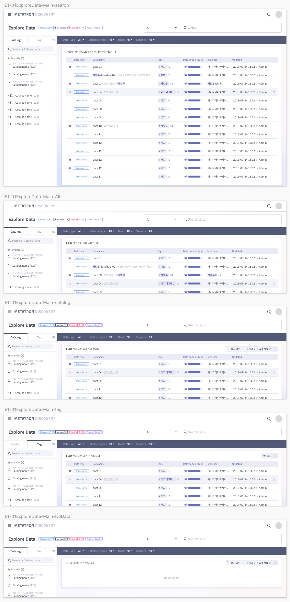
화면 구성
E1-01-032
초기 진입화면
스크롤 한 경우
태그 선택 시
(태그도 선택하고 검색한 경우도 동일함)
메타데이터 검색한 경우
검색 결과, 태그/카타로그 검색 결과가 없는 경우
카타로그 선택 시
(카타로그도 선택하고 검색한 경우도 동일함)
전체 데이터를 보는 경우
(검색어를 초기화 하는 경우 or
카타로그/tag선택을 초기화한 경우)

Slide 7






1.1 Metadata > Explore Data
E1-01-013
1.1.1 데이터 탐색 (구성 제안)
헤더 영역
초기 해당 타이틀과 header 스타일, 스크롤을 내리면 UI 변경됨(다음장 참고)
컨텐츠 서머리
Datasource, Database, StagingDB, Dataset, Dashboard 의 타입과 개수가 보여짐
갯수가 0이면 disable타입의 UI로 보여짐
검색
검색 범위 셀렉박스
All (default)
Data name
Description
Tag (삭제 2019.07.09)
Creator
검색어 입력 후 엔터 시 > 데이터 검색 화면으로 이동 ☞[E1-01-002]
추천 데이터
규칙에 따라 데이터가 자동으로 노출됨 ☞[E1-01-016]
관리자가 노출 데이터를 설정할 수도 있음☞[E1-06-003]
클릭시 해당 데이터 디테일 팝업
☞[E1-01-004]
가장 인기있는
Data popularity 기준 상위 데이터베이스
인기도가 동률일 경우 최신순 노출
대표 아이콘
데이터 명 첫번째 글자와 랜덤 색상
데이터 타입
일반(Datasource) / 데이터베이스 / 스테이징 DB / 데이터셋 / 대시보드
데이터 내용
데이터 이름
데이터 설명: 2줄까지 표현 후 말줄임
설명이 없는 경우 공란
태그
태그가 없는 경우 공란
등록자
데이터 인기도
데이터 인기도
데이터 인기도 그래프: 마우스 오버시 레이어 팝업
7
8
Catalogs
Tags
1
ALL ▼
Search data
Search catalog
2
Recommended for you
A사업부 > AB팀 > ABC파트…
︎ A-FavoriteCatalog
︎ 자주가는카탈로그
︎ myteam_Catalog
사업부
CEI
Tech
Staging DB
Datasource
Abc사업부 > ABbde팀 > ABC파트…
DATASOURCE
DATASOURCE
Datasource
Abc사업부
NEW DATA SOURCE 001
by Username
by Username
데이터에 대한 설명 설명 설명 설명 설명 설명 설명 설명 설명 설명 . 한 줄 안에 길면 말줄임 ...
Database
Database
▶︎ A 사업부
▶︎ B 사업부
▶︎ C 사업부
▶︎ Catalog name
▶︎ Catalog name
▶︎ Catalog name
▶︎ Catalog name
▶︎ Catalog name
▶︎ Catalog name
▶︎ Catalog name
Unclassified
DATASOURCE
DATASOURCE
by Admin
by Username
by Username
3
My favorite
More >
Popular data
4
5
N
New data source 01
N
New Metadata source 01
가
New datasource 01
데이터에 대한 설명. 한 줄 안에 길면 말줄임 ...
사업부
CEI
Tech
Staging DB
사업부
CEI
Tech
Dataset
Datasource
by Admin
by Admin
by Admin
6
New Meatadata source 01
전체가 영역으로 잡하기 해야 함
가
New data source 01
L
New datasource 01
2
데이터에 대한 설명. 한 줄 안에 길면 말줄임 ...
데이터에 대한 설명. 한 줄 안에 길면 말줄임 ...
What is data popularity?
The data popularity indicates how much the data is being used. The list below is a set of criteria for measuring popularity.
How many dashboards are connected?
how many times was it joined with other data?
how many columns were used on the chart shelves?
Datasource
사업부
CEI
Staging DB
Dataset
by Username
by Username
by Admin
A
New data source 01
E
New data source 01
A
New data source 01
데이터에 대한 설명. 한 줄 안에 길면 말줄임 ...
데이터에 대한 설명. 한 줄 안에 길면 말줄임 ...
데이터에 대한 설명. 한 줄 안에 길면 말줄임 ...
Datasource
사업부
Database
사업부
Datasource
사업부
CEI
Tech
by Admin
by Admin
by Admin

Slide 8
1.1 Metadata > Explore Data
E1-01-014
1.1.1 데이터 탐색 (구성 제안)
신규 또는 업데이트 된 데이터
현재 유저가 사용중인 데이터가 수정되거나 새로 등록된 데이터
정렬: 최근 시간순
노출 정보: 데이타 이름, 데이타 타입, 등록자
내가 즐겨찾기 한 데이터
정렬: 최근 즐겨찾기 한 순서
즐겨찾기 한 데이터가 없을 경우 ‘No favorite data’노출
즐겨찾기 더보기 클릭시 즐겨찾기 목록 화면으로 이동 ☞[E1-01-008]
즐겨찾기한 등록자의 데이터
내가 즐겨찾기한 등록자가 등록한 데이터
정렬: 최근 시간순
즐겨찾기 된 카타로그 영역
카탈로그 즐겨찾기시 상단에 위치
카탈로그 경로, 대상 카탈로그 노출
카타로그 검색 영역
카타로그 즐겨찾기 및 카타로그 검색
검색 시 UX는 다음장 참조☞[E1-01-010]
즐겨찾기 영역
즐겨찾기를 해 놓은 카타로그가 리스트업 됨 ☞[E1-01-003] 3번에서 즐겨찾기 추가를 할 수 있음
즐겨찾기 개수는 제한이 없음. 화면에서 계속 추가되어 쌓여짐
카타로그 리스트
트리형태로 나열 됨
카타로그에 포함되지 않은 메타데이터는 ’Unclassified’에 추가됨
4
Catalogs
Tags
1
My favorite
1
New or Update
2
More >
Search catalog
New data source 01
New data source 01
New data source 01
2
N
가
데이터에 대한 설명. 한 줄 안에 길면 말줄임 ...
N
A사업부 > AB팀 > ABC파트…
▶︎ A-FavoriteCatalog
▶︎ 자주가는카탈로그
▶︎ myteam_Catalog
Datasource
사업부
CEI
Tech
Staging DB
Datasource
사업부
CEI
Tech
by Admin
by Admin
by Admin
Abc사업부 > ABbde팀 > ABC파트…
L
New data source 01
2
New data source 01
가
New data source 01
데이터에 대한 설명. 한 줄 안에 길면 말줄임 ...
데이터에 대한 설명. 한 줄 안에 길면 말줄임 ...
데이터에 대한 설명. 한 줄 안에 길면 말줄임 ...
Database
사업부
Datasource
사업부
CEI
Abc사업부
by Username
by Username
Staging DB
by Admin
A
New data source 01
E
New data source 01
New data source 01
3
데이터에 대한 설명. 한 줄 안에 길면 말줄임 ...
A
▶︎ A 사업부
▶︎ B 사업부
▶︎ C 사업부
▶︎ Catalog name
▶︎ Catalog name
▶︎ Catalog name
▶︎ Catalog name
▶︎ Catalog name
▶︎ Catalog name
▶︎ Catalog name
Unclassified
Datasource
사업부
Datasource
데이터에 대한 설명. 한 줄 안에 길면 말줄임 ...
by Admin
by Admin
Datasource
사업부
by Admin
3
Favorite creator
More >
N
New data source 01
데이터에 대한 설명. 한 줄 안에 길면 말줄임 ...
Datasource
사업부
CEI
Tech
by Admin
A
New data source 01
데이터에 대한 설명. 한 줄 안에 길면 말줄임 ...
Datasource
사업부
by Admin
E
New data source 01
데이터에 대한 설명. 한 줄 안에 길면 말줄임 ...
Datasource
사업부
CEI
Tech
by Admin

Slide 9
1.1 Metadata > Explore Data
E1-01-010
1.1.4 카탈로그 검색
검색어
검색결과
검색어가 포함된 카탈로그 리스트만 필터링
검색어 하이라이트
Catalogs
Tags
ALL ▼
Search data
사업
1
Recommended for you
2
▶︎ A 사업부
▶︎ B 사업부
▶︎ 공통 사업 자료
▶︎ C 사업부
▶︎ Catalog name
▶︎ Catalog name
▶︎ 사업 계약
▶︎ Catalog name
▶︎ Catalog 사업
▶︎ 사업 name
사업부
CEI
Tech
Staging DB
Datasource
DATASOURCE
DATASOURCE
Datasource
NEW DATA SOURCE 001
by Username
by Username
데이터에 대한 설명 설명 설명 설명 설명 설명 설명 설명 설명 설명 . 한 줄 안에 길면 말줄임 ...
Database
Database
DATASOURCE
DATASOURCE
3
by Admin
by Username
by Username
Popular data
N
New data source 01
가
New data source 01
A
New data source 01
데이터에 대한 설명. 한 줄 안에 길면 말줄임 ...
데이터에 대한 설명. 한 줄 안에 길면 말줄임 ...
데이터에 대한 설명. 한 줄 안에 길면 말줄임 ...
Datasource
사업부
CEI
Tech
Staging DB
사업부
CEI
Datasource
사업부
by Admin
by Admin
by Admin
L
New data source 01
2
New data source 01
E
New data source 01
데이터에 대한 설명. 한 줄 안에 길면 말줄임 ...
데이터에 대한 설명. 한 줄 안에 길면 말줄임 ...
데이터에 대한 설명. 한 줄 안에 길면 말줄임 ...
Database
사업부
Datasource
사업부
CEI
Datasource
사업부
CEI
Tech
by Username
by Username
by Admin

Slide 10
1.1 Metadata > Explore Data
E1-01-013
1.1.1 데이터 탐색 (구성 제안)
태그
검색
태그 이름으로 검색
태그 목록
메타데이터에 사용된 태그 전체 목록
태그 별 메타데이터 개수
해당 태그에 등록된 메타데이터 개수 집계
Catalogs
1
Tags
ALL ▼
Search data
2
Searching tags
Recommended for you
3
Tag name 100
Tag name 100
Tag name 100
Tag name 100
Tag name 100
Tag name 100
Tag name 100
Tag name 100
Tag name 100
Tag name 100
Tag name 100
Tag name 100
Tag name 100
Tag name 100
Tag name 100
Tag name 100
4
사업부
CEI
Tech
Staging DB
Datasource
DATASOURCE
DATASOURCE
Datasource
NEW DATA SOURCE 001
by Username
by Username
데이터에 대한 설명 설명 설명 설명 설명 설명 설명 설명 설명 설명 . 한 줄 안에 길면 말줄임 ...
Database
Database
DATASOURCE
DATASOURCE
by Admin
by Username
by Username
Popular data
My favorite
More >
N
New Metadata source 01
가
New datasource 01
N
New data source 01
데이터에 대한 설명. 한 줄 안에 길면 말줄임 ...
사업부
CEI
Tech
Staging DB
사업부
CEI
Tech
Dataset
Datasource
by Admin
by Admin
by Admin
L
New datasource 01
2
New Meatadata source 01
가
New data source 01
데이터에 대한 설명. 한 줄 안에 길면 말줄임 ...
데이터에 대한 설명. 한 줄 안에 길면 말줄임 ...
Dataset
Datasource
사업부
CEI
Staging DB
by Admin
by Username
by Username
A
New data source 01
E
New data source 01
A
New data source 01
데이터에 대한 설명. 한 줄 안에 길면 말줄임 ...
데이터에 대한 설명. 한 줄 안에 길면 말줄임 ...
데이터에 대한 설명. 한 줄 안에 길면 말줄임 ...
사업부
Datasource
사업부
Database
by Admin
Datasource
사업부
CEI
Tech
by Admin
by Admin

Slide 11
1.1 Metadata > Explore Data
2018.11.30 수정
E1-01-016
데이터 자동 탐색 규칙
Recommended for you 기본 노출 규칙
5개의 랜덤 데이터 디스플레이
페이지에 진입 또는 새로고침 될 때 마다 규칙에 의해 자동으로 선택된 데이터 5개가 랜덤 디스플레이 됨
노출규칙 1,2,3에 의해 한 상황만 채택하는 것이 아니라 조건이 되는 만큼 다양한 데이터를 노출시킴
노출규칙 1의 사용자는 해당 범위의 데이터만 노출하지만, 노출규칙 3의 사용자는 규칙 1,2,3의 데이터를 모두 노출시킴
각 규칙당 3개의 데이터를 디스플레이 후보로 보유
다른 규칙에 의해 동일 데이터가 산출되었을 경우 중복 배치 하지 않고 차순위 후보 데이터로 노출
각 데이터는 백그라운드 이미지가 깔린 타일 형태로 배치됨
백그라운드 이미지는 기 생성된 이미지에서 랜덤하게 배치
인기도 높은 데이터 우선순위
규칙에 의한 데이터 산출시 데이터들 중 인기도가 높은 데이터가 높은 우선순위 보유
1-2의 디스플레이 후보는 인기순 1,2,3위가 됨
유저가 사용중이거나 즐겨찾기 한 데이터는 배제
관리자 등록 데이터라도 유저가 사용중인 데이터는 배제함
메타데이터 정보 우선
메타데이터가 정의된 데이터는 메타데이터 정보로 노출됨
메타데이터가 없는 데이터는 정보가 기재된 만큼 노출되며 없는 정보는 공란으로 둠
유사한 데이터 정의
기준 문자열에 띄어쓰기를 합치거나 포함한 문자열이 제목이나 설명, Tag에 쓰인 데이터
기준 문자열에 띄어쓰기를 합치거나 포함한 문자열이 컬럼명으로 정의된 데이터(개발 확인 필요)
노출 규칙1 – 사용자가 사용한/즐겨찾기 데이터가 0일 경우
최다 검색어
Explore Data의 최대 검색어와 일치하는 이름의 데이터
위 조건과 일치하는 결과 없을 경우 검색어와 유사한 이름의 데이터
차트를 가장 많이 생성한 사용자의 데이터
해당 유저가 가장 많이 사용한 데이터
해당 유저가 사용한 데이터 중 인기도가 가장 높은 데이터
사용한 데이터: 워크북에서 데이트로 차트 생성 (데이터와 데이터 간 조인 포함)
데이터소스를 가장 많이 사용한 사용자의 데이터
해당 유저가 가장 많이 사용한 데이터
해당 유저가 사용한 데이터 중 인기도가 가장 높은 데이터
사용한 데이터: 해당 유저가 생성한 워크북, 워크벤치에 불러온 데이터
최다 태그
전체 Tag중 가장 많이 쓰인 Tag와 일치하는 데이터
위 조건과 일치하는 결과 없을 경우 유사 Tag를 보유한 데이터
노출 규칙2-1 - 사용자가 사용한 데이터가 20건 이하 일 경우
마지막 사용한 데이터로 산출한 추천 데이터
최근 사용한 데이터와 같은 카탈로그인 데이터
최근 사용한 데이터와 같은 같은 태그의 데이터
최근 사용한 데이터를 올린 데이터등록자가 올린 다른 데이터
최근 사용한 데이터와 유사한 이름인 데이터
최근 사용한 데이터와 유사한 컬럼인 데이터
노출 규칙3-1 -사용자가 사용한 데이터가 20건 초과일 경우
사용한 데이터로 산출한 추천 데이터
사용한 데이터 중 최다 카탈로그 산출. 해당 카탈로그 내 데이터
사용한 데이터 중 최다 태그 산출. 해당 태그와 같은 태그의 데이터
사용한 데이터 중 최다 데이터등록자 산출. 해당 데이터 등록자의 다른 데이터
사용한 데이터 중 최다 컬럼명 산출. 해당 컬럼명이 있는 데이터
노출 규칙2-2 - 사용자의 즐겨찾기 데이터가 20건 이하 일 경우
마지막 즐겨찾기한 데이터로 산출한 추천 데이터
최근 즐겨찾기 한 데이터와 같은 카탈로그인 데이터
최근 즐겨찾기 한 데이터와 같은 같은 태그의 데이터
최근 즐겨찾기 한 데이터와 유사한 이름인 데이터
최근 즐겨찾기 한 데이터와 유사한 컬럼인 데이터
노출 규칙3-2 -사용자가 즐겨찾기 한 데이터가 20건 초과일 경우
즐겨찾기된 데이터로 산출한 추천 데이터
즐겨찾기된 데이터 중 최다 카테고리 산출. 해당 카테고리 내 데이터
즐겨찾기된 데이터 중 최다 태그 산출. 해당 태그와 같은 태그의 데이터
즐겨찾기된 데이터 중 최다 컬럼명 산출. 해당 컬럼명이 있는 데이터
노출 규칙4 -관리자 등록/삭제 데이터
관리자 등록 데이터
관리자는 ‘Recommend data’에서 특정 데이터를 노출 등록 시킬수 있음
디스플레이 우선 순위에서 가장 최우선으로 무조건 노출됨
한 페이지에 최대 디스플레이 데이타 수가 5개이므로 관리자가 5개 이상의 데이터 등록시 5개가 랜덤으로 노출됨
관리자 데이터 포함한 여러 규칙에 의해 산출된 데이터가 랜덤 노출되겠으나 사실상 관리자 데이터가 가장 우선값이기 때문에 관리자의 데이터만 노출되는 결과임
관리자 삭제 데이터
관리자는 ‘Recommend data’에서 특정 데이터를 노출 배제 설정할 수 있음
이 데이터는 우선 순위가 높더라도 무조건 디스플레이 되지 않음
메타데이터가 있는 경우 노출 정보
태그, 설명이 정의가 안된 데이터일 경우 노출 정보
Datasource
사업부
CEI
Tech
Dataset
NEW DATA SOURCE 001
NEW DATA SOURCE 001
데이터에 대한 설명 설명 설명 설명 설명 설명 설명 설명 설명 설명 . 한 줄 안에 길면 ...
by Admin
by Admin

Slide 12
Measuring the Popularity
E1-01-009
인기도 측정 방법
1
Data popularity
데이터 인기도
데이터 인기도 측정 기준
대시보드
얼마나 많은 대시보드에 연결되었는가
커넥션 한 번에 1점
워크벤치
얼마나 자주 워크벤치에서 호출되었는가
호출 한 번에 1점
데이터 조인
얼마나 많이 다른 데이터와 조인되었는가
조인 한 번에 1점
차트 01
얼마나 많은 컬럼이 차트 선반에 사용되었는가
컬럼 인기도 합산
데이터 인기도 계산 수식
현재 데이터 점수 / 가장 높은 데이터 점수 * 100
컬럼 인기도
컬럼 인기도 측정 기준
차트
얼마나 많이 차트 선반에 사용되었는가
선반 하나에 1점
컬럼 인기도 계산 수식
현재 컬럼 점수 / (현재 데이터에서) 가장 높은 컬럼 점수 * 100
2
Metric | Description | Unit | Score
Dashboard | How many dashboards are connected? | connection | 1
Workbench | How often was it called from the workbench? | call | 1
Data join | how many times was it joined with other data? | Join (?) | 1
Chart | how many columns were used on the chart shelves? | Column popularity
데이터베이스의 경우 워크벤치를 통해
인기도를 측정할수 있는데 어떻게 해야 할지 개발 논의 필요
3
Formula : current data source score / top scored data source score * 100
4
Column popularity
5
Metric | Description | Unit | Score
Chart | how many times was it used on the chart shelves? | Shelve | 1
6
Formula : current column score / top scored column(in current data source) score * 100

Slide 13

1.1 Metadata > Explore Data
E1-01-002
1.1.2 데이터 검색
Catalog나 Tags의 선택이 없지만, 검색을 하지 않은 경우
검색어
말줄임 된 영역의 단어를 찾았을 시 해당 검색어 앞 뒤 단어를 함께 보이게 (구현가능여부 검토)
검색어 범위: 데이터 이름, 설명, 태그, 등록자
필터 영역 ☞[다음페이지]
검색 결과
검색 결과 에 대한 레이블
데이터가 있으면 :
(한) ‘words’에 대한 20건의 데이터가 존재합니다.
(영) There are 20 lists by 'words'
데이터가 없으면
(한) ‘words’에 대한 0건의 데이터가 존재합니다.
(영) There are 0 lists with 'words
즐겨찾기 여부
On / Off (toggle)
즐겨찾기 On 한 목록은 즐겨찾기한 데이터 목록에서 확인 가능 ☞[E1-01-008]
데이터 타입
일반/데이터베이스/스테이징 DB/ /대시보드
데이터 이름, 설명
설명이 없는 경우 공란
이름과 설명의 총 문자열이 1줄로 표현되며 영역을 벗어날 경우 생략 처리
등록자
태그
길면 생략 처리
태그가 없는 경우 ‘-’ 노출
데이터 인기도
업데이트 날짜 : yyyy-M-dd HH:mm
검색어 하이라이트
검색 결과 선택
목록 선택 시 데이터 상세화면으로 이동 ☞[E1-01-004]
Explore Data home
클릭시 첫페이지로 이동 ☞[E1-01-013]
(한) ‘words’에 대한 20건의 데이터가 존재합니다.
(영) There are 20 lists by 'words'
검색 결과가 없는 경우
검색을 하지 않은 경우
(한) 0건의 데이터가 존재합니다.
(영) There are 0 lists
5
(한) 20건의 데이터가 존재합니다.
(영) There are 20 lists
Catalogs
Tags
ALL ▼
words
Search catalog
1
2
TBD
TBD
X
X
TBD
Creator : All ▼
A사업부 > AB팀 > ABC파트…
Data Type : All ▼
Database Type : All ▼
Host : All ▼
Security : All ▼
More ▼
✓Basic
Advanced
︎ A-FavoriteCatalog
︎ 자주가는카탈로그
︎ myteam_Catalog
Abc사업부 > ABbde팀 > ABC파트…
3
There are 1,234 lists by ’words’
 | Data type | Name (-Description) | Creator | Tags | Data Popularity | Updated
 |  | Words new data source 01 데이터에 대한 설명. 입력 ... | 홍길동(admin) |  |  | 2017-7-13 14:35
 |  | metadata 데이터에 words. 선택 입력 항목 말줄임 ... | 홍길동(admin) | ... |  | 2017-7-13 14:35
 |  | datasource words 02 | 홍길동(admin) |  |  | 2017-7-13 14:35
 |  | data source 02 - 데이터에 대한 설명. 입력 항목 말줄임 ... | 등록자(words) |  |  | 2017-7-13 14:35
 |  | data words 02 데이터에 대한 설명. 선택 입력 항목 말줄임 ... | 홍길동(admin) | ... |  | 2017-7-13 14:35
 |  | data source 02 words 대한 설명. 선택 입력 항목 말줄임 ... | 홍길동(admin) |  |  | 2017-7-13 14:35
 |  | words source | 홍길동(admin) | - |  | 2017-7-13 14:35
 |  | data source 02 words 대한 설명. 선택 입력 항목 말줄임 ... | 홍길동(admin) |  |  | 2017-7-13 14:35
 |  | data source 02 데이터에 대한 설명. 선택 입력 항목 words ... | 홍길동(admin) |  |  | 2017-7-13 14:35
 |  | data source 02 - 데이터에 대한 설명. 선택 입력 항목 말줄임 ... | 홍길동(admin) |  |  | 2017-7-13 14:35
 |  | data source 02 | 홍길동(admin) |  |  | 2017-7-13 14:35
 |  | data words 02 - 데이터에 대한 설명. 입력 항목 말줄임 ... | 홍길동(admin) |  |  | 2017-7-13 14:35
Abc사업부
Datasource
사업부
words
Tech
▶︎ A 사업부
▶︎ B 사업부
▶︎ C 사업부
▶︎ Catalog name
▶︎ Catalog name
▶︎ Catalog name
▶︎ Catalog name
▶︎ Catalog name
▶︎ Catalog name
▶︎ Catalog name
Unclassified
Database
사업부
CEI
Staging DB
Tag
Tag
Datasource
Tag
Tag
Tag
4
Database
Tag
Datasource
사업부
words
Dataset
Database
Tag
Datasource
Tag
Tag
Database
words
Datasource
words
CEI
Datasource
사업부
< Pagination >

Slide 14
검색 결과 화면 내 필터
TBD
E1-01-033
기본 상태
Data Type : All ▼
Updated time : All ▼
More ▼
✓Basic
Advanced
필터 종류 및 항목
구분 | 필터명 | 필터 항목 | 선택 타입 | 비고
Criterion (default) | Updated time | All / Today / Last 7days / Between... | Single
Criterion (default) | Data type | (All) / Datasource / Database / Staging DB / Dataset / Dashboard | Multi
Criterion (optional) | Database Type | (All) / Oracle / MySQL / PostgreSQL / Hive / presto / APACHE PHOENIX / Tibero | Multi | Data type에 Database 선택시 활성화
Criterion (more) | Created time | All / Today / Last 7days / Between... | Single
Criterion (more) | Host | Text search / Host(s) : ... | Multi | Data Connection에 정의된 목록 사실상 Data type> Database여야 유의미함
Criterion (more) | Security | (All) / Always connect / Connect by account / Connect with ID/PW | Multi | 사실상 Data type> Database여야 유의미함
Criterion (more) | Database name | Text search / Database name(s) : ... | Multi
Criterion (more) | Popularity | High Popularity > Low / Low Popularity > High | Single | Order by
Criterion (more) | Confidence | High Endorsement > Low / Low Endorsement > High High Warning > Low / Low Warning > High High Block > Low / Low Block > High | Single | Order by

Slide 15


1.1 Metadata > Explore Data
E1-01-003
1.1.2 카타로그 선택
카탈로그 이름 선택
선택된 카탈로그 시각적 강조
카탈로그 선택 시 해당 카탈로그 하위 목록이 오른쪽 결과 창에 나타남
해당 카탈로그 안의 자식 데이터만 노출되며 자식 카탈로그 안의 자손 데이터는 제외
자손 데이터는 해당 카탈로그 클릭시 노출
해당 카탈로그 내 데이타 없을 경우 문구 “No data” 노출
선택된 카타로그/태그
카타로그나 태그 선택 시 경로가 해당 위치에 보여짐
카타로그 : 폴더 경로와 함께 경로가 다음과 같이 표현됨 (ex. C 사업부 > 마케팅 )
가장 하위 뎁스는 굵은 글씨로 선명하게 표현됨
각 단계로 점핑도 가능함
태그 : # 기호와 함께 다음과 같이 표현됨 (ex. #태그)
즐겨찾기 추가 버튼
버튼을 클릭하면 카타로그 즐겨찾기에 추가됨. 왼쪽 카타로그 상단에 즐겨찾기 영역에 추가됨
카타로그의 경우만 보여짐
Reset버튼
카타로그와 태그 선택 시 모두 보여지며, 카타로그와 태그 선택이 없어지는 리셋 역할을 함
현재 카탈로그 경로에 위치한 데이터
목록 선택 시 데이터 상세화면으로 이동 ☞[E1-01-004]
Explore Data home
클릭시 첫페이지로 이동 ☞[E1-01-013]
4
Catalogs
Tags
ALL ▼
words
Search catalog
X
X
TBD
A사업부 > AB팀 > ABC파트…
TBD
Creator : All ▼
A-FavoriteCatalog
자주가는카탈로그
myteam_Catalog
Data Type : All ▼
Database Type : All ▼
Host : All ▼
Security : All ▼
More ▼
✓Basic
Advanced
Abc사업부 > ABbde팀 > ABC파트…
2
1
2
3
3
There are 1,234 lists by ’words’
C 사업부 > 공통자료 > 테스트
Abc사업부
 | Data type | Name (-Description) | Creator | Tags | Data Popularity | Updated
 |  | Words new data source 01 데이터에 대한 설명. 입력 ... | 홍길동(admin) |  |  | 2017-7-13 14:35
 |  | metadata 데이터에 words. 선택 입력 항목 말줄임 ... | 홍길동(admin) | ... |  | 2017-7-13 14:35
 |  | datasource words 02 | 홍길동(admin) |  |  | 2017-7-13 14:35
 |  | data source 02 - 데이터에 대한 설명. 입력 항목 말줄임 ... | 등록자(words) |  |  | 2017-7-13 14:35
 |  | data words 02 데이터에 대한 설명. 선택 입력 항목 말줄임 ... | 홍길동(admin) | ... |  | 2017-7-13 14:35
 |  | data source 02 words 대한 설명. 선택 입력 항목 말줄임 ... | 홍길동(admin) |  |  | 2017-7-13 14:35
 |  | words source | 홍길동(admin) | - |  | 2017-7-13 14:35
 |  | data source 02 words 대한 설명. 선택 입력 항목 말줄임 ... | 홍길동(admin) |  |  | 2017-7-13 14:35
 |  | data source 02 데이터에 대한 설명. 선택 입력 항목 words ... | 홍길동(admin) |  |  | 2017-7-13 14:35
 |  | data source 02 - 데이터에 대한 설명. 선택 입력 항목 말줄임 ... | 홍길동(admin) |  |  | 2017-7-13 14:35
 |  | data source 02 | 홍길동(admin) |  |  | 2017-7-13 14:35
 |  | data words 02 - 데이터에 대한 설명. 입력 항목 말줄임 ... | 홍길동(admin) |  |  | 2017-7-13 14:35
Datasource
사업부
words
Tech
▶︎ A 사업부
▶︎ B 사업부
▼ C 사업부
▶︎ 공통 자료
▶︎ 필수 데이터 소스
▶︎ 테스트
▶︎ Catalog name
▶︎ Catalog name
▶︎ Catalog name
▶︎ Catalog name
▶︎ Catalog name
▶︎ Catalog name
▶︎ Catalog name
Unclassified
Database
사업부
CEI
Staging DB
Tag
Tag
1
Datasource
Tag
Tag
Tag
Database
Tag
Datasource
사업부
words
Dataset
Database
Tag
Datasource
Tag
Tag
Database
words
Datasource
words
CEI
Datasource
사업부
< Pagination >

Slide 16
1.1 Metadata > Explore Data
반복되는 내용이라 기획안 삭제
E1-01-003
1.1.3 카탈로그 검색
카탈로그 이름 선택
선택된 카탈로그 시각적 강조
카탈로그 선택 시 해당 카탈로그 하위 목록이 오른쪽 결과 창에 나타남
해당 카탈로그 안의 자식 데이터만 노출되며 자식 카탈로그 안의 자손 데이터는 제외
자손 데이터는 해당 카탈로그 클릭시 노출
해당 카탈로그 내 데이타 없을 경우 문구 “No data” 노출
즐겨찾기된 카탈로그 영역
카탈로그 즐겨찾기시 상단에 위치
카탈로그 경로, 대상 카탈로그 노출
카탈로그 경로 (2018.10.24 삭제)
즐겨찾기 on/off 버튼 노출
초기화 버튼 노출
UX 고민필요: 이전 폴더로 이동 버튼 유무
하위 카탈로그 폴더 (2018.06.14 삭제)
폴더 선택 시 해당 카탈로그로 이동
현재 카탈로그 경로에 위치한 데이터
목록 선택 시 데이터 상세화면으로 이동 ☞[E1-01-004]
Explore Data home
클릭시 첫페이지로 이동 ☞[E1-01-013]
5
Catalogs
Tags
ALL ▼
Search Metadata
Search catalog
2
A사업부 > AB팀 > ABC파트…
A-FavoriteCatalog
자주가는카탈로그
myteam_Catalog
There are 1,234 lists
3
C 사업부 > 공통자료 > 테스트
Abc사업부 > ABbde팀 > ABC파트…
 | Data type | Name (-Description) | Creator | Tags | Data Popularity | Updated
 |  | Catalog |  |  |  | 2017-7-13 14:35
 |  | Catalog |  |  |  | 2017-7-13 14:35
 |  | Catalog |  |  |  | 2017-7-13 14:35
 |  | Catalog |  |  |  | 2017-7-13 14:35
 |  | Catalog |  |  |  | 2017-7-13 14:35
 |  | New data source 01 - 데이터에 대한 설명. 선택 입력 항목 말줄임 ... | 홍길동(admin) |  |  | 2017-7-13 14:35
 |  | data source 02 - 데이터에 대한 설명. 선택 입력 항목 말줄임 ... | 홍길동(admin) |  |  | 2017-7-13 14:35
 |  | data source 02 - 데이터에 대한 설명. 선택 입력 항목 말줄임 ... | 홍길동(admin) |  |  | 2017-7-13 14:35
 |  | New data source 01 - 데이터에 대한 설명. 선택 입력 항목 말줄임 ... | 홍길동(admin) |  |  | 2017-7-13 14:35
 |  | New data source 01 - 데이터에 대한 설명. 선택 입력 항목 말줄임 ... | 홍길동(admin) |  |  | 2017-7-13 14:35
 |  | data source 02 - 데이터에 대한 설명. 선택 입력 항목 말줄임 ... | 홍길동(admin) |  |  | 2017-7-13 14:35
 |  | data source 02 - 데이터에 대한 설명. 선택 입력 항목 말줄임 ... | 홍길동(admin) |  |  | 2017-7-13 14:35
 |  | data source 02 - 데이터에 대한 설명. 선택 입력 항목 말줄임 ... | 홍길동(admin) |  |  | 2017-7-13 14:35
 |  | data source 02 - 데이터에 대한 설명. 선택 입력 항목 말줄임 ... | 홍길동(admin) |  |  | 2017-7-13 14:35
개발 제외 (2018.06.14)
4
Abc사업부
▶︎ A 사업부
▶︎ B 사업부
▼ C 사업부
▶︎ 공통 자료
▶︎ 필수 데이터 소스
▶︎ 테스트
▶︎ Catalog name
▶︎ Catalog name
▶︎ Catalog name
▶︎ Catalog name
▶︎ Catalog name
▶︎ Catalog name
▶︎ Catalog name
Unclassified
1
5
Datasource
사업부
CEI
Datasource
사업부
Database
Tag
Datasource
Tag
Tag
Database
Tag
Datasource
Tag
CEI
Datasource
사업부
Database
Tag
Tag
Datasource
Tag
Tag

Slide 17
1.1 Metadata > Explore Data
E1-01-030
1.1.1 태그 선택
선택된 태그
E1-01-003과 UX 동일
검색된 태그 표시
선택한 태그 표시
선택 태그를 취소함. 리셋버튼
검색 결과
Catalogs
Tags
ALL ▼
words
Searching tags
추후 반영예정
X
X
추후 반영예정
Data Type : All ▼
Database Type : All ▼
Host : All ▼
Security : All ▼
More ▼
✓Basic
Advanced
Tag name 100
Tag name 100
Tag name 100
Tag name 100
Tag 01 100
Tag name 100
Tag name 100
Tag name 100
Tag name 100
Tag name 100
Tag name 100
Tag name 100
Tag name 100
Tag name 100
Tag name 100
Tag name 100
추후 반영예정
2
1
2
There are 1,234 lists by ’words’
# Tag 01
 | Data type | Name (-Description) | Creator | Tags | Data Popularity | Updated
 |  | Catalog |  |  |  | 2017-7-13 14:35
 |  | Catalog |  |  |  | 2017-7-13 14:35
 |  | Catalog |  |  |  | 2017-7-13 14:35
 |  | Catalog |  |  |  | 2017-7-13 14:35
 |  | Catalog |  |  |  | 2017-7-13 14:35
 |  | New data source 01 - 데이터에 대한 설명. 선택 입력 항목 말줄임 ... | 홍길동(admin) |  |  | 2017-7-13 14:35
 |  | data source 02 - 데이터에 대한 설명. 선택 입력 항목 말줄임 ... | 홍길동(admin) |  |  | 2017-7-13 14:35
 |  | data source 02 - 데이터에 대한 설명. 선택 입력 항목 말줄임 ... | 홍길동(admin) |  |  | 2017-7-13 14:35
 |  | New data source 01 - 데이터에 대한 설명. 선택 입력 항목 말줄임 ... | 홍길동(admin) | … |  | 2017-7-13 14:35
 |  | New data source 01 - 데이터에 대한 설명. 선택 입력 항목 말줄임 ... | 홍길동(admin) |  |  | 2017-7-13 14:35
 |  | data source 02 - 데이터에 대한 설명. 선택 입력 항목 말줄임 ... | 홍길동(admin) |  |  | 2017-7-13 14:35
 |  | data source 02 - 데이터에 대한 설명. 선택 입력 항목 말줄임 ... | 홍길동(admin) |  |  | 2017-7-13 14:35
 |  | data source 02 - 데이터에 대한 설명. 선택 입력 항목 말줄임 ... | 홍길동(admin) |  |  | 2017-7-13 14:35
 |  | data source 02 - 데이터에 대한 설명. 선택 입력 항목 말줄임 ... | 홍길동(admin) |  |  | 2017-7-13 14:35
1
3
Datasource
Tag01
CEI
Datasource
사업부
Database
Tag
Datasource
Tag
Tag
Database
Tag
Datasource
Tag
CEI
Datasource
사업부
Database
Tag
Tag
Datasource
Tag
Tag

Slide 18



1.2 Metadata > Explore Data > Metadata detail
E1-01-004
1.2.1 메타데이터 개요
Database 타입인 경우만 (StagingDB 제외)
오버뷰 탭
데이터 타입
일반(Datasource)/데이터베이스/스테이징 DB/ 데이터셋 / 대시보드
데이터 명
노출 영역을 벗어날 경우 생략 처리
즐겨찾기 여부
On / Off (toggle)
즐겨찾기 On 한 목록은 즐겨찾기한 데이터 목록에서 확인 가능 ☞[E1-01-008]
등록자
클릭시 해당 등록자의 데이터 목록으로 이동☞[E1-01-019]
모달팝업의 모달팝업이 뜨는 상황이므로 경고Alert 후 이동 ☞[024.0]
데이터 수정 버튼
권한이 있는 데이터관리자에게만 노출
클릭시 이 데이터의 메타데이터 상세화면으로 이동
이 데이터로 새로운 워크북 만들기
버튼 클릭 시 개인 워크스페이스 위치에 자동으로 해당 데이터를 연결하여 워크벤치 만드는 팝업이 시작됨☞[E1-01-023]
모달팝업의 모달팝업이 뜨는 상황이므로 경고Alert 후 이동 ☞[024.0]
클릭시 권한이 없을 경우 경고 노출
탭 메뉴
오버뷰, 컬럼, 샘플데이터, 토론
신뢰도
지지, 알림, 문제
지지도는 클릭 가능하며, 클릭시 지지도 +1됨
이미 지지를 한 유저는 클릭할 수 없음
데이터 이름
설명
설명 전체 노출
설명이 없는 경우 ‘-’ 노출
태그
태그가 없는 경우 ‘-’ 노출
카탈로그
해당 메타데이터가 속한 모든 카탈로그 위치 표시
더보기 버튼 클릭시 > 레이어 팝업 표시
카탈로그가 없는 경우 ‘Unclassified’ 노출
데이터 인기도
다음장 계속
2
3
4
5
6
1
Database
세일즈메타데이터
by Admin ★
Edit data
Make workbench
i
Overview
Sample data
TBD
7
Columns
Discussion
+1 Endorsement
TBD
Tags
11
사업부
CEI
8
Confidence
123 Endorsement
12 Warning
1 Block
9
Data name
세일즈메타데이터
Catalogs
12
폴더 depth 1 > 폴더 depth 2 > 폴더 depth 3
폴더 depth 1 > 폴더 depth 2
폴더 depth 1 > 폴더 depth 2
more
10
Description
논리설명설명설명설명설명설명설명논리설명설명설명설명설명설명설명논리설명설명설명설명설명설명설명논리설명설명설명설명설명설명설명논리설명설명설명설명설명설명설명논리설명설명설명설명설명설명설명논리설명설명설명설명설명설명설명논리설명설명설명설명설명설명설명논리설명설명설명설명설명
Catalogs
폴더 depth 1 > 폴더 depth 2 > 폴더 depth 3
폴더 depth 1 > 폴더 depth 2
폴더 depth 1 >
폴더 depth 1 > 폴더 depth 2
Data Popularity
13
Top User
Recently Updated
User | Last used | Used in
★ John Smith | yyyy-MM-dd HH:mm:ss | Workspace name 001 > Workbench 01
John Smith1 | yyyy-MM-dd HH:mm:ss | Workspace name 001 > Workbench 01
★ John Smith2 | yyyy-MM-dd HH:mm:ss | Workspace name 001 > Workbench 01
Updated at | Updated contents | User
yyyy-MM-dd HH:mm:ss | Description | John Smith
yyyy-MM-dd HH:mm:ss | Columns > City (type) | John Smith1
yyyy-MM-dd HH:mm:ss | Columns | John Smith2
yyyy-MM-dd HH:mm:ss | Name | John Smith2
yyyy-MM-dd HH:mm:ss | Columns > AreaTime (format) | John Smith2
Recently Queries (See all lists)
2
Date | Type | User | Result | Query
yyyy-MM-dd hh:mm:ss | SUMMARY | John Smith | Fail | "dataSource":{"type":"default","name":"gets_the_entire_data"},"fields":[{"type":"timestamp","name":"column1","alias":"column1"}],"userFields":[]
yyyy-MM-dd hh:mm:ss | SEARCH | QueryUser | Success | "dataSource":{"type":"default","name":"gets_the_entire_data","temporary":false},"filters":[],"projections":[],"userFields":[],"limits":{"limit":100},"metaQuery":false,"preview":true
yyyy-MM-dd hh:mm:ss | SUMMARY | Datamanager | Success | "dataSource":{"type":"default","name":"gets_the_entire_data","temporary":false},"filters":[],"projections":[],"userFields":[],"limits":{"limit":100,"sort":[]},"metaQuery":false,"preview":true……
yyyy-MM-dd hh:mm:ss | SEARCH | administrator | Success | "dataSource":{"type":"default","name":"gets_the_entire_data"},"fields":[{"type":"timestamp","name":"column1","alias":"column1"}],"userFields":[]
Copy
Copy
Copy
Copy

Slide 19
1.2 Metadata > Explore Data > Metadata detail
E1-01-004
1.2.1 메타데이터 개요
Database 타입인 경우만 (Staging DB 제외)
오버뷰 탭
최고 사용자 (상위 3명)
Top User는 최근 1개월 기준으로 해당 테이블을 이용하여 쿼리를 한 사용자 중에 쿼리 날린 건수가 많은 사용자 순
사용자를 클릭 시 ☞ [E1-01-019]
그 사람이 마지막 쿼리를 날린 시각
최근 접속일: yyyy-MM-dd HH:mm:ss
그 마지막 시간에 사용된 워크벤치
사용한 워크벤치명을 클릭 시 해당 워크벤치 화면으로 이동 (새창으로 보여짐, 단 권한이 없는 경우 점핑 버튼이 보여지지 않음)
데이터를 사용한 유저가 없을 경우 ‘No users’노출 만약 정보가 없는 경우 해당 영역 자체를 노출시키지 않는다 (2019.08.08)
최근 업데이트/수정 (최근 5개)
업데이트 한 데이터관리자
클릭시 해당 등록자의 데이터 목록으로 이동☞[E1-01-019]
모달팝업의 모달팝업이 뜨는 상황이므로 경고Alert 후 이동 ☞[024.0]
업데이트일: yyyy-MM-dd HH:mm:ss
업데이트 내용
Information > [내용 종류]
Column > [컬럼 이름]
최초 등록자도 업데이트 목록에 포함됨(업데이트 유저가 없는 케이스 없음)
사용된 질의
이 데이터에 사용된 질의 목록
날짜, 질의타입, 사용한 유저, 결과 쿼리문 노출
최근 5건만 노출되며, 모든 리스트 보기 클릭시 전체 리스트 팝업으로 이동 ☞[E1-01-022]
클릭시 상세보기 등 없으며 [복사]버튼 클릭시 쿼리 문구 자동 복사됨
사용된 질의가 없는 경우 ‘No used’노출
이 경우, 또는 5건 이하일 경우 ‘See all lists’링크 버튼 비활성화
정보
클릭시 정보 레이어 노출
데이터 타입
데이터 소스인 경우 원천 소스 정보 노출
데이터 크기
데이터 범위: yyyy-MM-dd ~ yyyy-MM-dd
세그먼트 단위
쿼리 단위
Database
세일즈메타데이터
by Admin ★
Edit data
Make workbench
i
4
Imformation
Overview
Sample data
TBD
Columns
Discussion
Data type
Size
Data Range
Segment Granularity
Query Granularity
TBD
Datasource (My file)
3.12 MB
yyyy-MM-dd ~ yyyy-MM-dd
DAY
None
Tags
사업부
CEI
Confidence
1 Block
12 Warning
123 Endorsement
폴더 depth 1 > 폴더 depth 2 > 폴더 depth 3
폴더 depth 1 > 폴더 depth 2
폴더 depth 1 > 폴더 depth 2
more
Data name
세일즈메타데이터
Catalogs
Description
논리설명설명설명설명설명설명설명논리설명설명설명설명설명설명설명논리설명설명설명설명설명설명설명논리설명설명설명설명설명설명설명논리설명설명설명설명설명설명설명논리설명설명설명설명설명설명설명논리설명설명설명설명설명설명설명논리설명설명설명설명설명설명설명논리설명설명설명설명설명
Data Popularity
Top User
Recently Updated
1
2
User | Last used | Last used in
★ John Smith | yyyy-MM-dd HH:mm:ss | Workspace name 001 > Workbench 01
John Smith1 | yyyy-MM-dd HH:mm:ss | Workspace name 001 > Workbench 01
★ John Smith2 | yyyy-MM-dd HH:mm:ss | Workspace name 001 > Workbench 01
Updated at | Updated contents | User
yyyy-MM-dd HH:mm:ss | Description | John Smith
yyyy-MM-dd HH:mm:ss | Columns > City (type) | John Smith1
yyyy-MM-dd HH:mm:ss | Columns | John Smith2
yyyy-MM-dd HH:mm:ss | Name | John Smith2
yyyy-MM-dd HH:mm:ss | Columns > AreaTime (format) | John Smith2
1. Top User는
최근 1개월 기준으로
해당 테이블을 이용하여 쿼리를 한 사용자 중에 쿼리 날린 건수가 많은 사용자 순
2. 그 사람이 마지막 쿼리를 날린 시각
3. 그 마지막 시간에 사용된 워크벤치
Recently Queries (See all lists)
3
Date | Type | User | Result | Query
yyyy-MM-dd hh:mm:ss | SUMMARY | John Smith | Fail | "dataSource":{"type":"default","name":"gets_the_entire_data"},"fields":[{"type":"timestamp","name":"column1","alias":"column1"}],"userFields":[]
yyyy-MM-dd hh:mm:ss | SEARCH | QueryUser | Success | "dataSource":{"type":"default","name":"gets_the_entire_data","temporary":false},"filters":[],"projections":[],"userFields":[],"limits":{"limit":100},"metaQuery":false,"preview":true
yyyy-MM-dd hh:mm:ss | SUMMARY | Datamanager | Success | "dataSource":{"type":"default","name":"gets_the_entire_data","temporary":false},"filters":[],"projections":[],"userFields":[],"limits":{"limit":100,"sort":[]},"metaQuery":false,"preview":true……
yyyy-MM-dd hh:mm:ss | SEARCH | administrator | Success | "dataSource":{"type":"default","name":"gets_the_entire_data"},"fields":[{"type":"timestamp","name":"column1","alias":"column1"}],"userFields":[]
Copy
Copy
Copy
Copy

Slide 20

1.2 Metadata > Explore Data > Metadata detail
E1-01-017
1.2.1 메타데이터 개요
데이터소스 타입인 경우만
Datasource type -오버뷰 탭
이 데이터로 새로운 워크북 만들기
버튼 클릭 시 개인 워크스페이스 위치에 자동으로 해당 데이터를 연결하여 워크북 만드는 팝업이 시작됨☞[E1-01-021]
모달팝업의 모달팝업이 뜨는 상황이므로 경고Alert 후 이동 ☞[024.0]
최고 사용자 (상위 3명)
Top User는 최근 1개월 기준으로 해당 데이터소스를 이용하여 대시보드를 만든 대시보드를 가장 많이 접속(이용)한 사용자 수를 의미함
사용자를 클릭 시 ☞ [E1-01-019]
그 사람이 마지막으로 사용한 시간
최근 접속일: yyyy-MM-dd HH:mm:ss
그 마지막 시간에 사용된 대시보드
사용한 대시보드 명 > 클릭 시 해당 대시보드 화면으로 이동 (새창으로 보여짐, 단 권한이 없는 경우 점핑 버튼이 보여지지 않음)
데이터를 사용한 유저가 없을 경우 ‘No users’노출 만약 정보가 없는 경우 해당 영역 자체를 노출시키지 않는다 (2019.08.08)
최근 업데이트/수정 (최근 5개)
업데이트 한 데이터관리자
클릭시 해당 등록자의 데이터 목록으로 이동☞[E1-01-019]
모달팝업의 모달팝업이 뜨는 상황이므로 경고Alert 후 이동 ☞[024.0]
업데이트일: yyyy-MM-dd HH:mm:ss
업데이트 내용
Information > [내용 종류]
Column > [컬럼 이름]
최초 등록자도 업데이트 목록에 포함됨(업데이트 유저가 없는 케이스 없음)
사용된 워크스페이스
모든 리스트 보기 클릭 > 전체 리스트 팝업으로 이동 ☞[E1-01-011]
해당 데이터소스가 사용된 대시보드의 썸네일 표시 (최근 연결된 순 5개까지)
썸네일/대시보드 이름 클릭시 > 해당 대시보드 화면으로 이동
열람 권한이 없는 경우 Toast 노출☞[022.0] 점핑 버튼이 보여지지 않음
사용된 워크스페이스 없는 경우 ‘No used’노출
이 경우 ‘See all lists’링크 버튼 비활성화
세일즈메타데이터
Edit data
1
Datasource
i
by Admin ★
Make workbook
Overview
Sample data
추후
Columns
Discussion
추후
Tags
사업부
CEI
Confidence
1 Block
12 Warning
123 Endorsement
폴더 depth 1 > 폴더 depth 2 > 폴더 depth 3
폴더 depth 1 > 폴더 depth 2
폴더 depth 1 > 폴더 depth 2
more
Data name
세일즈메타데이터
Catalogs
Description
논리설명설명설명설명설명설명설명논리설명설명설명설명설명설명설명논리설명설명설명설명설명설명설명논리설명설명설명설명설명설명설명논리설명설명설명설명설명설명설명논리설명설명설명설명설명설명설명논리설명설명설명설명설명설명설명논리설명설명설명설명설명설명설명논리설명설명설명설명설명
Data Popularity
2
Top User
3
Recently Updated
User | Last used | Last used in
★ John Smith | yyyy-MM-dd HH:mm:ss | Workspace name 001 > Dashboard 01
John Smith1 | yyyy-MM-dd HH:mm:ss | Workspace name 001 > Dashboard 01
★ John Smith2 | yyyy-MM-dd HH:mm:ss | Workspace name 001 > Dashboard 01
Updated at | Updated contents | User
yyyy-MM-dd HH:mm:ss | Description | John Smith
yyyy-MM-dd HH:mm:ss | Columns > City (type) | John Smith1
yyyy-MM-dd HH:mm:ss | Columns | John Smith2
yyyy-MM-dd HH:mm:ss | Name | John Smith2
yyyy-MM-dd HH:mm:ss | Columns > AreaTime (format) | John Smith2
1. Top User는
최근 1개월 기준으로
해당 데이터소스를 이용하여 대시보드를 만든 대시보드를 가장 많이 접속(이용)한 사용자 수를 의미함
2. 그 사람이 마지막으로 사용한 시간
3. 그 마지막 시간에 사용된 대시보드
4
Recently Used (See all lists)
대시보드 A
대시보드 A
대시보드 A
대시보드 A
대시보드 A

Slide 21
1.2 Metadata > Explore Data > Metadata detail
2019.03.05 수정
E1-01-006
2019.07.16 수정
1.2.2 컬럼 정보
컬럼 탭
컬럼 목록
물리 롤 (삭제 18.07.23)
Database의 경우 보이지 않음
물리 타입
물리 컬럼 명
논리 컬럼 명
용어 사전
논리 타입
표시 형식
코드 테이블 > 마우스 호버시 레이어 팝업, 10개의 값 까지만 보여짐
설명
컬럼 인기도
컬럼 인기도
인포 아이콘: 마우스 호버시 레이어 팝업
컬럼 인기도 란?
컬럼 인기도란 개별 컬럼이 얼마나 많이 사용되는지 알 수 있는 척도입니다. 아래 항목들이 인기도를 측정하기 위한 기준들입니다.
얼마나 많이 차트 선반에 사용되었는가?
상세 기준은 인기도 측정 방법 참고 ☞[E1-01-009]
논리 컬럼 명 이란?
논리컬럼명은 메타트론 내에서 사용자에게 알기 쉽게 통용적으로 사용하는 컬럼 이름입니다. 사용자 또는 그룹들 간의 비즈니스 용어 또는 색인을 작성할 때 논리명으로 지정합니다. 논리명은 메타트론 내에서 차트 생성 시나 워크벤치에서 사용됩니다.
빈 데이터
값이 없는 경우 ‘-’ 노출
데이터 업데이트시 알림 문구
데이터 구조가 변경되었을 경우 변경시각으로부터 30일간 노출 “yyyy-MM-dd HH:mm:ss 데이터 구조가 변경되었습니다.＂
Database
세일즈메타데이터
by Admin
Edit data
Make workbench
i
Overview
Sample data
TBD
Columns
Discussion
6
TBD
⚠ 2019-12-12 00:00:00 The data structure has changed.
2
삭제 (18.07.23)
Physical Role | Physical Type | Column Name | Logical Column Name | Column Dictionary | Type | Format | Code Table | Description | Column Popularity
Dimension | ab String | ORG_ID | - | - | ab Date/Time | - |  | 설명
Dimension | ab String | ORG_NM | 조직이름 | 조직이름 | ab String | YYYY-MM-DD | 영업이익코드 | 설명
Dimension | ab String | ORG_SORT_CD | 조직코드 | 조직코드 | ab String |  | 조직 코드 | 설명
Dimension | ab String | City | 만료 | 만료일시 | ab String |  | 조직 코드 | 설명
Dimension | ab String | City | 문자 | 일반문자 | ab String |  |  | 설명
Dimension | ab String | City | 도시 | - | ab String |  | 도시 코드 | 설명
Dimension | ab String | City | 주 | - | ab String |  |  | 설명
Measure | ab String | City | 근무유형 | 근무유형 | ab String |  |  | 설명
Measure | ab String | City | 계정명 | 계정명 | ab String |  |  | 설명
Measure | ab String | City | 사용자명 | 사용자명 | ab String | - |  | 설명
Measure | ab String | City | 등록여부 | - | ab String | - | 등록 코드 | 설명
Measure | ab String | City | 직위코드 | - | ab String | YYYY-MM-DD | - | 설명
Measure | ab String | City | 코드 | - | ab String | HH:MM:SS | - | 설명
Measure | ab String | City | - | - | ab String | - | - | 설명
1
삭제 (19.07.16)
i
조직 코드
01
02
03
04
05
06
07
08
09
10
A 조직
B 조직
C 조직
D 조직
E 조직
F 조직
G 조직
H 조직
I 조직
J 조직
4
What is logical column name?
The logical column name is the column name that is commonly used by the user in the Metatron. It is specified as a logical name when creating business terms or index for users.
Logical column names are used in the Metatron when creating a chart or workbench.
3
What is column popularity?
The column popularity indicates how much each column is being used. The list below is a set of criteria for measuring popularity.
how many times was it used on the chart shelves?
TBD

Slide 22
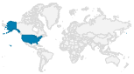
1.2 Metadata > Explore Data > Metadata detail
E1-01-005
1.2.3 샘플 데이터
샘플데이터 탭
데이터 그리드
필드 타입
데이터 정렬
사용자 설정 순 (default) → 오름차순 → 내림차순 → ... (반복)
필드 이름
데이터값 요약 차트 제공 (Datasource > 데이터그리드와 동일)
데이터 노출 수
샘플데이터이므로 50row만 노출
상단 요약차트는 전체에 대한 요약
데이터 업데이트시 알림 문구
데이터 구조가 변경되었을 경우 변경시각으로부터 30일간 노출 “yyyy-MM-dd HH:mm:ss 데이터 구조가 변경되었습니다.＂
Database
세일즈메타데이터
by Admin
Edit data
Make workbench
i
Overview
Sample data
TBD
Columns
Discussion
TBD
3
⚠ 2019-12-12 00:00:00 The data structure has changed.
String | Boolean | Decimal | Date/Time | Latitude | Point
StringValue1 | Yes | 1234567890 | yyyy-MM-dd 00:… | 37.5169287 | 127.041252426479,..
StringValue2 | No | 1234567890 | yyyy-MM-dd 00:… | 37.517854 | 127.041252426479,..
StringValue1 | Y | 1234567890 | yyyy-MM-dd 00:… | 37.5050381 | 127.029505807608,…
StringValue1 | N | 1234567890 | yyyy-MM-dd 00:… | 37.4970113 | 127.031893992686,…
StringValue2 | False | 1234567890 | yyyy-MM-dd 00:… | 37.5113493 | 127.025589683335,…
StringValue2 | True | 1234567890 | yyyy-MM-dd 00:… | 37.5207349 | 127.022049946985,…
StringValue1 | F | 1234567890 | yyyy-MM-dd 00:… | 37.492791 | 127.061678457452,…
StringValue3 | T | 1234567890 | yyyy-MM-dd 00:… | 37.4945692 | 127.062063360346,…
… | … | … | … | … | …
IC
IC
IC
IC
IC
IC
지역명
Count: 1,234
TBD
1
BestCountValue
LongNamedValue…
Other (123)
62%
24%
14%
True
6,234 62%
False
3,334 33%
37.51692872
37.51785395
Other (123)
22%
12%
66%
LongNamedValue
Min-number
Max-number
yyyy-MM-dd
yyyy-MM-dd
Count: 1,234
100-110
Count: 1,234
2

Slide 23
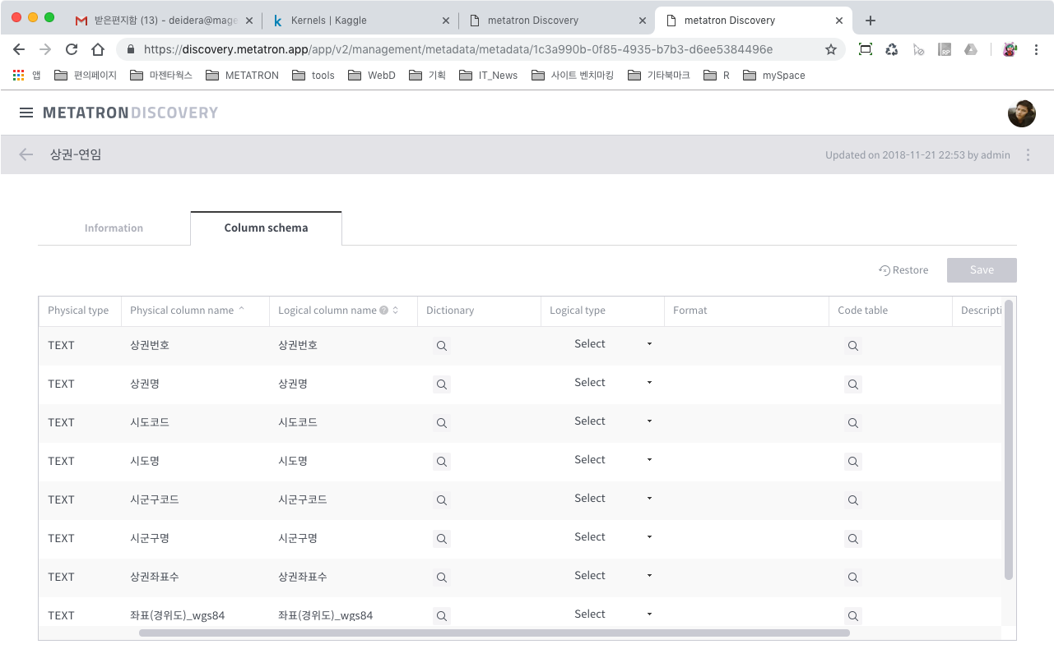
1.2 Metadata > Explore Data > Metadata detail
TBD
E1-01-015
1.2.4 데이터 토론
토론 탭
토론
일반 사용자들이 메타데이터에 코멘트를 남길수 있는 기능
필터링
항목검색
사용자 이름, 내용으로 필터링됨
입력 즉시 필터링
내가 쓴 글 필터
글 타입 필터
필터링 초기화
글 입력 영역
사용자 본인 아이콘
글 타입 선택
글 입력창
P.H: 코멘트 입력을 위해 클릭하세요.
입력 버튼
줄바꿈(엔터) 허용하며 글자수 1000자까지 입력 가능
이전 코멘트 영역
코멘트들이 최신순 > 오래된순으로 정렬하여 보여짐
원글과 댓글 시각적 구분
댓글의 댓글은 지원하지 않음
등록한 코멘트가 없을 경우 ‘No comments’노출
코멘트 내용
타입, 사용자 이름, 입력 시간, 완료처리 버튼(데이터관리자에게만 노출)
댓글 버튼 (모두에게 노출)
코멘트 내용
완료처리된 댓글
데이터관리자만 완료처리 할 수 있으며, 완료처리시 타입 아이콘 시각적 변화
알람
새 코멘트 등록시 알림뱃지 노출 및 Global알람에 노출 ☞[E1-01-020]
해당 데이터 등록자가 이 화면을 열람하거나 데이터 관리자가 댓글 등록시 뱃지 사라짐
자신이 작성한 코멘트 알람 제외
Database
세일즈메타데이터
by Admin
Edit data
Make workbench
i
Overview
Sample data
1
Columns
Discussion
2
Search topics
Writer: ● All ◎ me
Type
All
Endorsement
Warning
Block
Ask permission
▼
3
Endorsement
Warning
Block
Ask permission
Click here to enter a comment
Summit
▼
7
USERNAME002 2017-7-13 14:35
허수가 있네요. 데이터값이 잘못된거 같습니다.
Done
Reply
5
ADMIN 2017-7-13 14:35
Click here to enter a comment
Summit
4
USERNAME 2017-7-13 14:35 |. Done at 2017-12-13 14:35
ORD_ID 컬럼은 용어 사전 연결이 잘못된 것 같습니다.
조직 이름이 아니라 조직 아이디여야 하는거 아닐까요?
6
ADMIN 2017-12-13 14:35
일리 있네요. 고쳤습니다.

Slide 24
1.3 Metadata > Favorite Data > Data
E1-01-008
1.3.1 데이터 즐겨찾기
즐겨찾기 데이터
즐겨찾기 한 데이터가 없을 경우 ‘No favorite data’노출
필터링 검색
데이터 명 검색
데이터 타입 필터링
일반(Datasource) / 데이터베이스 / 스테이징 DB / 데이터셋 / 대시보드(1차 개발 범위 아님)
즐겨찾기한 데이터 목록
즐겨찾기 데이터 수
즐겨찾기 여부
On / Off (toggle)
즐겨찾기 OFF 하면 목록에서 빠짐
데이터 타입
데이터 명, 설명
설명이 없는 경우 공란
이름과 설명의 총 문자열이 1줄로 표현되며 영역을 벗어날 경우 생략 처리
등록자
태그: 길면 생략
태그가 없는 경우 ‘-’ 노출
데이터 인기도
업데이트 날짜
이 데이터로 새로운 워크벤치/워크북 만들기
버튼 클릭 시 개인 워크스페이스 위치에 자동으로 해당 데이터를 연결하여 워크벤치/워크북 만드는 팝업이 시작됨
워크벤치 만들기 ☞[E1-01-023]
워크북 만들기 ☞[E1-01-021]
클릭시 권한이 없을 경우 경고 노출
1
2
Search data name
Data Type
All ▼
There are 1,234 lists
3
 | Data type | Name (-Description) | Publisher | Tags | Data Popularity | Updated
★ |  | New data source 01 - 데이터에 대한 설명. 입력 항목 말줄임 ... | 홍길동(admin) | ... |  | 2017-7-13 14:35
★ |  | data source 02 - 데이터에 대한 설명. 선택 입력 항목 말줄임 ... | 홍길동(admin) |  |  | 2017-7-13 14:35
★ |  | data source 02 - 데이터에 대한 설명. 선택 입력 항목 말줄임 ... | 홍길동(admin) |  |  | 2017-7-13 14:35
★ |  | New data source 01 - 데이터에 대한 설명. 입력 항목 말줄임 ... | 홍길동(admin) | ... |  | 2017-7-13 14:35
★ |  | New data source 01 | 홍길동(admin) | - |  | 2017-7-13 14:35
★ |  | data source 02 - 데이터에 대한 설명. 선택 입력 항목 말줄임 ... | 홍길동(admin) |  |  | 2017-7-13 14:35
★ |  | data source 02 - 데이터에 대한 설명. 선택 입력 항목 말줄임 ... | 홍길동(admin) |  |  | 2017-7-13 14:35
★ |  | data source 02 - 데이터에 대한 설명. 선택 입력 항목 말줄임 ... | 홍길동(admin) |  |  | 2017-7-13 14:35
★ |  | data source 02 - 데이터에 대한 설명. 선택 입력 항목 말줄임 ... | 홍길동(admin) |  |  | 2017-7-13 14:35
★ |  | New data source 01 - 데이터에 대한 설명. 입력 항목 말줄임 ... | 홍길동(admin) |  |  | 2017-7-13 14:35
Datasource
사업부
CEI
Tech
4
Make workbook
Datasource
사업부
CEI
Make workbook
Database
Tag
Tag
Make workbench
Datasource
Tag
Tag
Tag
Make workbook
Dataset
Make workbench
Datasource
사업부
CEI
Make workbook
Datasource
사업부
Make workbook
Database
Tag
Make workbench
Datasource
Tag
Tag
Make workbook
Database
사업부
Make workbench
< Pagination >

Slide 25
1.3 Metadata > Favorite Data > Data Creator
E1-01-018
1.3.2 데이터 등록자 즐겨찾기
데이터 등록자 즐겨찾기
데이터 등록자 단위로 카드타입으로 노출
페이지번호 없음
즐겨찾기한 등록자가 없을 경우 ‘No favorite data creator’노출
데이터 등록자 아이콘
데이터 등록자 명
즐겨찾기 여부
On / Off (toggle)
등록한 데이터 수
마지막 등록한 데이터
업데이트한 데이터는 포함되지 않음
최근 5건 노출
카드 클릭시 데이터 목록 팝업으로 이동 ☞[E1-01-019]
1
2
3
managerName
4
Administrator
Team_Manager
Created data (1,234)
5
Created data (1,234)
Created data (1,234)
[Database] New data source 01 – 2018-12-12 00:00:00
[Datasource] data source A – 2018-12-12 00:00:00
[StagingDB] Data ABC– 2018-12-12 00:00:00
[Dataset] New data – 2018-12-12 00:00:00
[Datasource] data source A – 2018-12-12 00:00:00
[Database] New data source 01 – 2018-12-12 00:00:00
[Datasource] data source A – 2018-12-12 00:00:00
[StagingDB] Data ABC– 2018-12-12 00:00:00
[Dataset] New data – 2018-12-12 00:00:00
[Datasource] data source A – 2018-12-12 00:00:00
[Database] New data source 01 – 2018-12-12 00:00:00
[Datasource] data source A – 2018-12-12 00:00:00
[StagingDB] Data ABC– 2018-12-12 00:00:00
[Dataset] New data – 2018-12-12 00:00:00
[Datasource] data source A – 2018-12-12 00:00:00
6
Data Manager
Created data (1,234)
[Database] New data source 01 – 2018-12-12 00:00:00
[Datasource] data source A – 2018-12-12 00:00:00
[StagingDB] Data ABC– 2018-12-12 00:00:00
[Dataset] New data – 2018-12-12 00:00:00
[Datasource] data source A – 2018-12-12 00:00:00

Slide 26
1.2 Metadata > Explore Data > Data Creator’s data list
E1-01-019
1.2.5 데이터 등록자의 등록데이터 목록
데이터 등록자 아이콘
데이터 등록자 명
즐겨찾기 여부
On / Off (toggle)
필터링 검색
데이터 명 검색
데이터 타입 필터링
일반(Datasource) / 데이터베이스 / 스테이징 DB / 데이터셋 / 대시보드(1차 개발 범위 아님)
등록한 데이터 목록
데이터별 즐겨찾기 가능
클릭시 해당 상세 팝업으로 이동 ☞[E1-01-004]
모달팝업의 모달팝업이 뜨는 상황이므로 경고Alert 후 이동 ☞[024.0]
1
2
managerName
3
4
Search data name
Data Type
All ▼
There are 1,234 lists
 | Data type | Name (-Description) | Tags | Data Popularity | Created | Updated
★ |  | New data source 01 - 데이터에 대한 설명. 말줄임 ... | ... |  | 2017-7-13 14:35 | 2017-7-13 14:35
 |  | data source 02 - 데이터에 대한 설명. 말줄임 ... |  |  | 2017-7-13 14:35 | 2017-7-13 14:35
★ |  | data source 02 - 데이터에 대한 설명. 말줄임 ... |  |  | 2017-7-13 14:35 | 2017-7-13 14:35
 |  | New data source 01 - 데이터에 대한 설명. 말줄임 ... | ... |  | 2017-7-13 14:35 | 2017-7-13 14:35
 |  | New data source 01 | - |  | 2017-7-13 14:35 | 2017-7-13 14:35
 |  | data source 02 - 데이터에 대한 설명. 말줄임 ... |  |  | 2017-7-13 14:35 | 2017-7-13 14:35
★ |  | data source 02 - 데이터에 대한 설명. 말줄임 ... | - |  | 2017-7-13 14:35 | 2017-7-13 14:35
★ |  | data source 02 - 데이터에 대한 설명. 말줄임 ... | - |  | 2017-7-13 14:35 | 2017-7-13 14:35
 |  | data source 02 - 데이터에 대한 설명. 말줄임 ... |  |  | 2017-7-13 14:35 | 2017-7-13 14:35
★ |  | New data source 01 - 데이터에 대한 설명. 말줄임 ... |  |  | 2017-7-13 14:35 | 2017-7-13 14:35
5
Datasource
사업부
CEI
Make workbook
Datasource
사업부
Make workbook
Database
Tag
Make workbench
Datasource
Tag
Tag
Make workbook
Dataset
Make workbench
Datasource
사업부
Make workbook
Datasource
Make workbook
Database
Make workbench
Datasource
Tag
Make workbook
Database
사업부
Make workbench
< Pagination >

Slide 27
1.2 Metadata > Explore Data > Metadata detail
E1-01-022
1.2.6 워크스페이스 사용 내역
Recently Queries
사용된 질의 목록
질의 사용 내역
최근 100건까지만 노출
질의 목록
오버뷰 탭과 동일 ☞[E1-01-004]
2019.05.30 삭제
Edit data
Make workbench
ⓘ List up to the last 100 cases.
1
2
Date | Type | User | Result | Query
yyyy-MM-dd hh:mm:ss | SUMMARY | John Smith | Fail | "dataSource":{"type":"default","name":"gets_the_entire_data"},"fields":[{"type":"timestamp","name":”…
yyyy-MM-dd hh:mm:ss | SEARCH | QueryUser | Success | "dataSource":{"type":"default","name":"gets_the_entire_data","temporary":false},"filters":[],"projections…
yyyy-MM-dd hh:mm:ss | SUMMARY | Datamanager | Success | "dataSource":{"type":"default","name":"gets_the_entire_data","temporary":false},"filters":[],”…
yyyy-MM-dd hh:mm:ss | SEARCH | administrator | Success | "dataSource":{"type":"default","name":"gets_the_entire_data"},"fields":[{"type":"timestamp","name”…
yyyy-MM-dd hh:mm:ss | SUMMARY | John Smith | Fail | "dataSource":{"type":"default","name":"gets_the_entire_data"},"fields":[{"type":"timestamp","name":”…
yyyy-MM-dd hh:mm:ss | SEARCH | QueryUser | Success | "dataSource":{"type":"default","name":"gets_the_entire_data","temporary":false},"filters":[],"projections…
yyyy-MM-dd hh:mm:ss | SUMMARY | Datamanager | Success | "dataSource":{"type":"default","name":"gets_the_entire_data","temporary":false},"filters":[],”…
yyyy-MM-dd hh:mm:ss | SEARCH | administrator | Success | "dataSource":{"type":"default","name":"gets_the_entire_data"},"fields":[{"type":"timestamp","name”…
yyyy-MM-dd hh:mm:ss | SEARCH | QueryUser | Success | "dataSource":{"type":"default","name":"gets_the_entire_data","temporary":false},"filters":[],"projections…
yyyy-MM-dd hh:mm:ss | SUMMARY | Datamanager | Success | "dataSource":{"type":"default","name":"gets_the_entire_data","temporary":false},"filters":[],”…
Copy
Copy
Copy
Copy
Copy
Copy
Copy
Copy
Copy
Copy

Slide 28

1.2 Metadata > Explore Data > Metadata detail
E1-01-011
1.2.6 워크스페이스 사용 내역
Used in Workspaces (20)
메타데이터/데이터소스 공통 - 사용된 워크스페이스 전체
워크스페이스 사용 내역 (개수)
워크스페이스 목록
대시보드 명 클릭 > 해당 대시보드 화면으로 이동
열람 권한이 없는 경우 Toast 노출 ☞[022.0]
2019.05.30 삭제
1
Edit data
Make workbook
워크스페이스 001
+
2
폴더 001
워크북 001
Workbook
대시보드 A
대시보드 B
폴더 001
노트북 001
Workbook
워크스페이스 002
-
폴더 001
워크북 001
Workbook
대시보드 A
워크스페이스 003
-
워크스페이스 004
-
워크스페이스 005
-
폴더 001
워크북 001
Workbook
대시보드 A
대시보드 B
폴더 001
노트북 001
Workbook

Slide 29
Global Menu> Notification
TBD
E1-01-020
댓글 등록시 알람
1
4
공통 알림 화면
GNB의 글로벌 알림 아이콘
GlobalMenu > 2.4 Notification과 동일한 화면
토론 > 댓글 알림
새 댓글 등록시 알림
문구: 데이터에 새 댓글이 등록되었습니다.
데이터 이름, 댓글 등록 시각 노출
자기 자신의 댓글에는 알림 없음
Detail 클릭시 Discussion팝업 노출 ☞[E1-01-015]
X
2
New comment on the data
메타데이터 이름ㅣ 2018.10.10 12:00:00
Icon
Detail >
X
New comment on the data
물리데이터 이름ㅣ 2018.10.10 12:00:00
Icon
Detail >
New comment on the data
메타데이터 이름ㅣ 2018.10.10 12:00:00
Icon
X
Detail >
New comment on the data
메타데이터 이름ㅣ 2018.10.10 12:00:00
Icon
X
Detail >
X
데이터소스를 생성하고 있습니다 (1/n)
데이터소스 이름 ㅣ 2018.10.10 12:00:00
Detail >
X
데이터소스 생성이 취소되었습니다
데이터소스 이름 ㅣ 2018.10.10 12:00:00
Detail >
X
데이터소스가 생성되었습니다
데이터소스 이름 ㅣ 2018.10.10 12:00:00
Detail >
X
데이터소스 생성에 실패하였습니다
데이터소스 이름 ㅣ 2018.10.10 12:00:00
Detail >
More
X Delete all

Slide 30
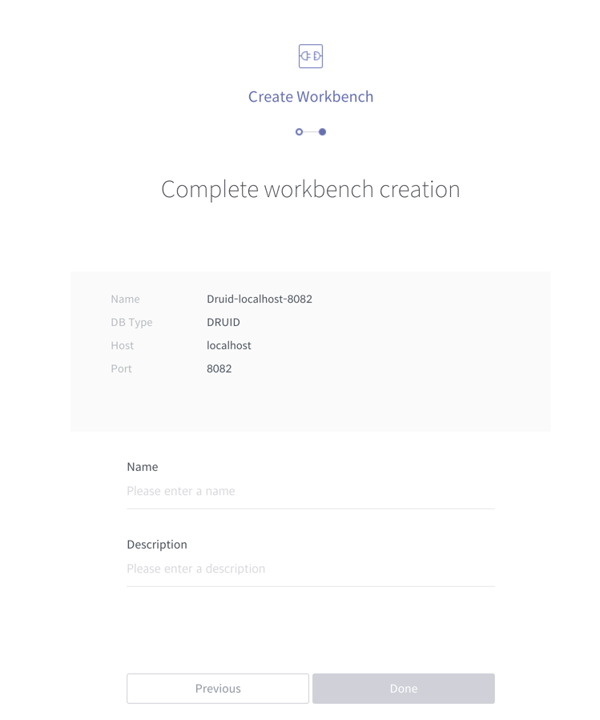
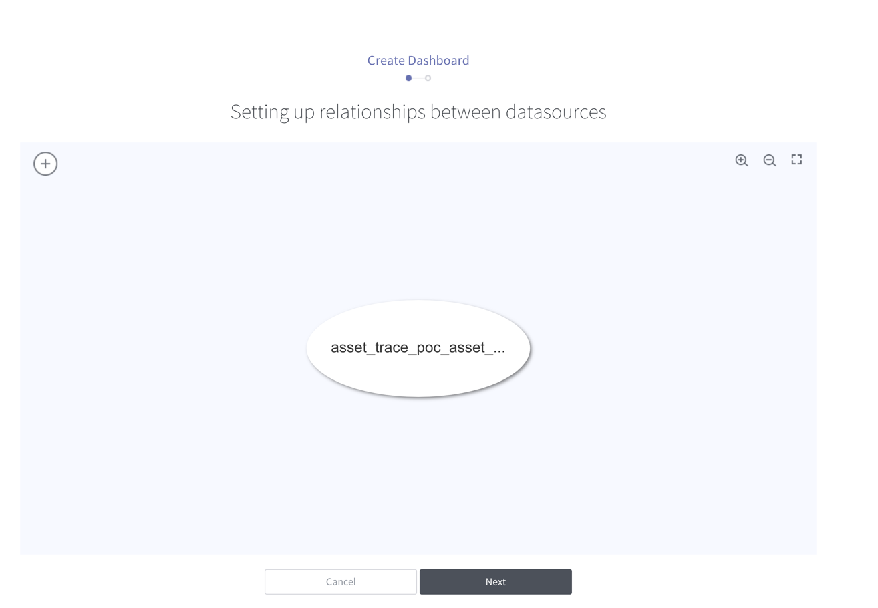
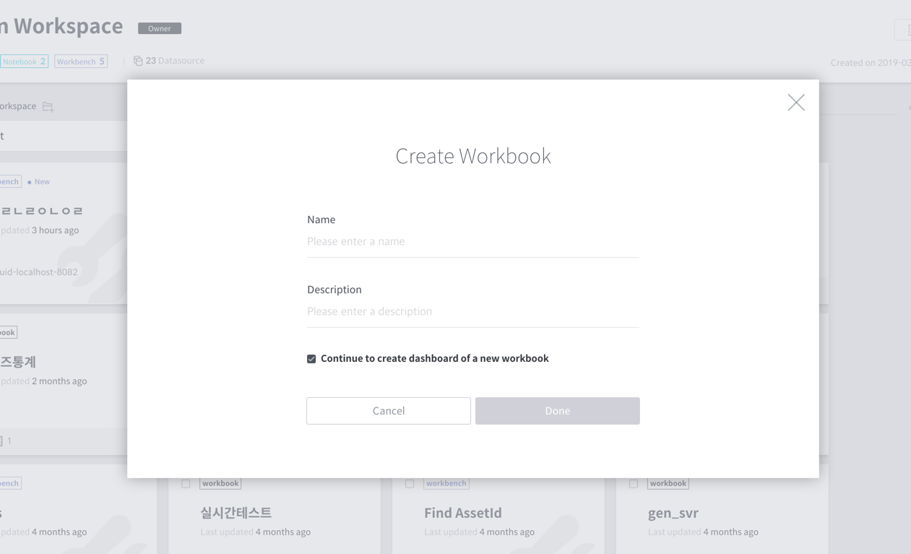
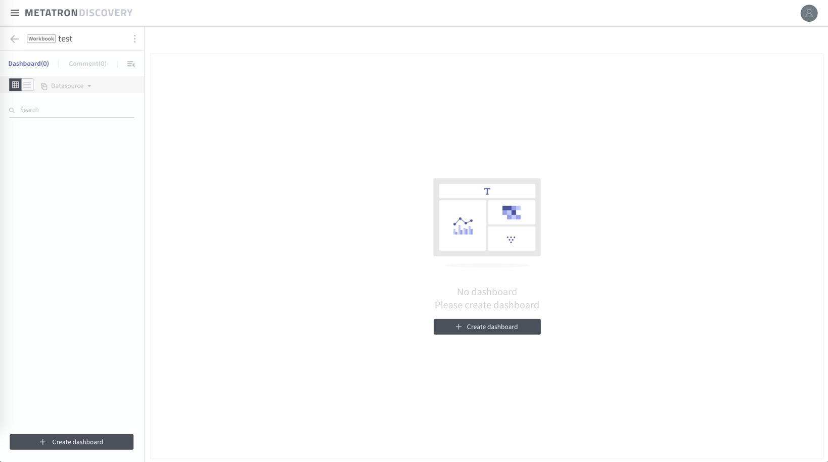
콘텐츠 생성 흐름
E1-01-034
0.1.1 Content Flow
E1-01-023, E1-01-004 참조
상세 화면
워크벤치 생성 마지막 부분
메타데이터 상세 화면
메타데이터 상세
화면 진입
DB타입 메타데이터
Make Workbench
버튼 클릭
커넥션 선택 페이지는 점핑됨 (하단 버튼은 Cancel, Done이 위치함. 기존 Previous는 Cancel로 대체됨
E1-01-021, E1-01-017 참조
대시보드 생성화면
워크북 생성화면
데이터소스 메타데이터
Make Workbook
버튼 클릭
선택한 메타데이터
워크북생성
취소
취소
워크북 메인 화면
StagingDB 메타데이터
버튼이 나오지 않음

Slide 31
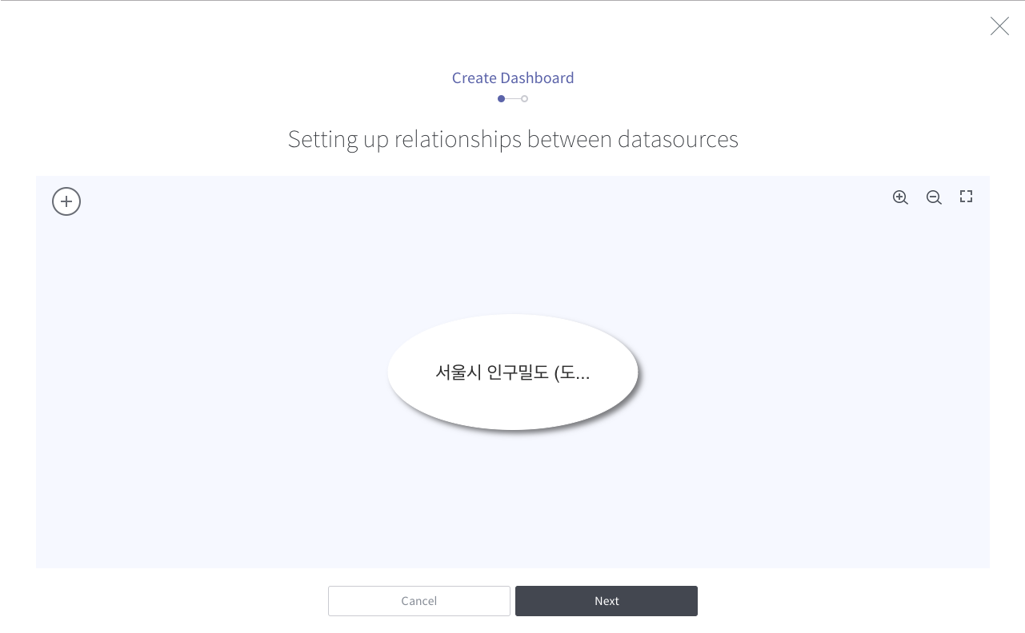
1.2 Metadata > Explore Data > Metadata detail > Make workbook
E1-01-021
1.2.8 데이터 상세 팝업에서 대시보드 생성하기
워크북 > 대시보드 생성팝업
워크북 이름 입력
데이터소스 관계설정 화면
대시보드 이름 입력 후 Done클릭시 데이터소스를 선택하는 step 건너뜀
이미 데이터가 설정된 상태이므로 부모창에서 선택된 데이터가 선택된 상태로 관계설정 화면에 진입함
추가 데이터 선택
추가(+)버튼을 클릭하여 데이터를 추가할 수 있음
이후 단계 동일
1
3
2
2
4

Slide 32
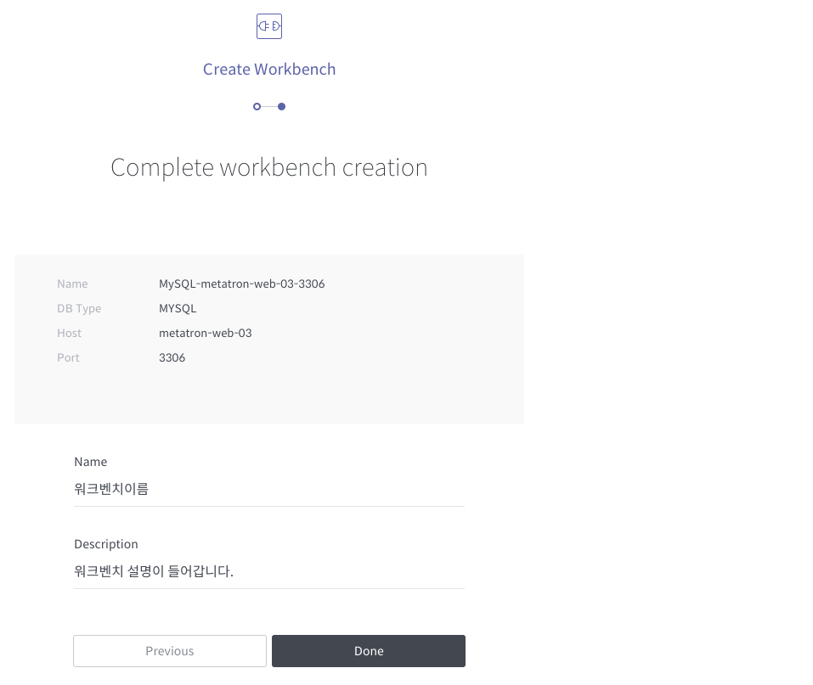
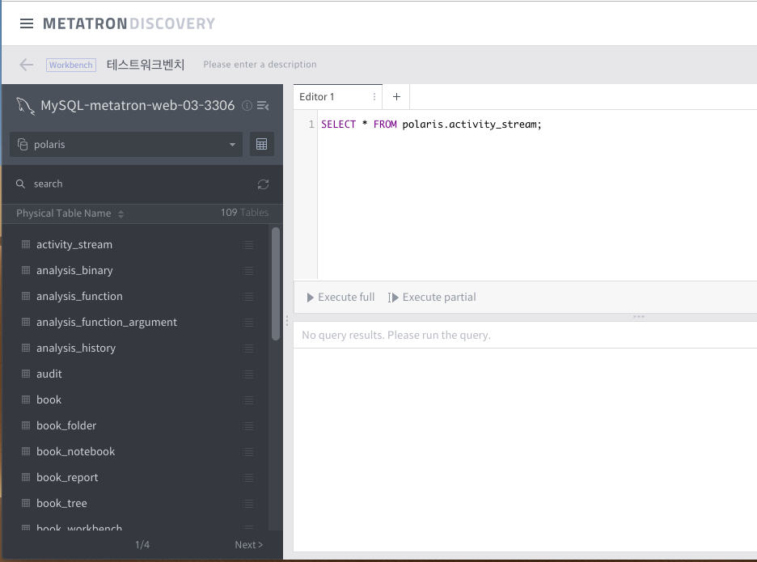
1.2 Metadata > Explore Data > Metadata detail > Make workbench
E1-01-023
1.2.7 데이터 상세 팝업에서 워크벤치 생성하기
워크벤치 생성팝업
워크벤치 이름 입력
워크벤치 화면 진입
데이터를 선택 후 진입했기 때문에 해당 데이터 테이블 선택되어 있는 상태
1
2

Slide 33
1.1 Workbench
Search data in Workbench

Slide 34
메타데이터 검색
TBD
Workbench- C5-01-001
03.02 좌측 패널 구성
검색영역
placeholder: Search by metadata
필터 영역
데이터타입
All / Oracle / MySQL / PostgreSQL / Hive / presto / APACHE PHOENIX / Tibero
Host
Text search / Host(s) : ...
Data Connection에 정의된 목록
보안
All / Always connect / Connect by account / Connect with ID/PW
컬럼명 검색 결과
검색 결과 수 노출
데이터베이스 이름
메타데이터 이름(메타데이터명 + 테이블 이름),
논리 컬럼명
물리 컬럼명
쿼리 테스트 버튼 클릭시 ☞[다음페이지]
데이터 미리보기 클릭시 ☞[Workbench-062.2]
데이터명 검색 결과
검색 결과 수 노출
데이터 커넥션 이름
데이터베이스 이름
메타데이터 이름
테이블 이름
쿼리 테스트 버튼 클릭시 ☞[다음페이지]
데이터 미리보기 클릭시 ☞[Workbench-062.2]
1
time
2
Data Type : All ▼
Host : All ▼
Security : All ▼
3
There are 1,234 columns named ‘time'.
Database Name | Metadata Name | Logical Column Name | Column Name | Query test | Data
databaseName | MetadataDataName EnginePhysicalDataName | Column Time Name | Column_Time_Name | ▶
information_schema | metaData annualrevenuef460tes | ColumnTimeName | columnTimeName | ▶
information_schema | excel colourexcel | Event Time | event_TimeName | ▶
information_schema | insurance fl_insurance_sample_snapshot | start time | start_time | ▶
information_schema | nullTest jhkim_audit_with_all_null_column | end time | end_timeName | ▶
Polaris | LongMetadataDataName... EnginePhysicalDataName... | start time | start_time | ▶
Polaris | MetadataData annualrevenuef460tes | end time | end_timeName | ▶
polaris_dev | excel colourexcel | Event Time | event_TimeName | ▶
polaris_dev | insurance fl_insurance_sample_snapshot | start time | start_time | ▶
polaris_dev | nullTest jhkim_audit_with_all_null_column | end time | end_timeName | ▶
LongMetadataDataName
EnginePhysicalDataName
more ▼
4
There are 1,234 data named ‘time'.
Data connection | Database Name | Metadata Name | Table Name | Query test | Data
Hive-metatron-had... | databaseName | Metadata time DataName | EnginePhysicalDataName | ▶
Hive-metatron-had... | information_schema | metaData time | annualrevenuef460tes | ▶
Hive-metatron-had... | information_schema | excel | colou_Time_rexcel | ▶
Hive-metatron-had... | information_schema | insurance | fl_time_insurance_sample_snaps... | ▶
Hive-metatron-had... | information_schema | nullTest time | jhkim_audit_with_all_null_column | ▶
Hive-metatron-had... | Polaris | Metadata time DataName | EnginePhysicalDataName | ▶
Hive-metatron-had... | Polaris | metaData time | annualrevenuef460tes | ▶
Hive-metatron-hadoop-04-10000

Slide 35

쿼리 테스트 (전체팝업)
TBD
03.02 좌측 패널 구성
쿼리 입력 영역
쿼리 실행 버튼
전체 쿼리문 실행
아웃풋 로그창
워크벤치의 아웃풋과 동작 동일
결과창
워크벤치의 결과창 동작 동일
Query test
1
2
3
4
5
6
7
8
9
10
11
12
13
14
15
16
17
18
19
20
21
22
23
24
select * from Table where
a.code = b.code
1
2
Execute
3
4
Output
Result data

Slide 36



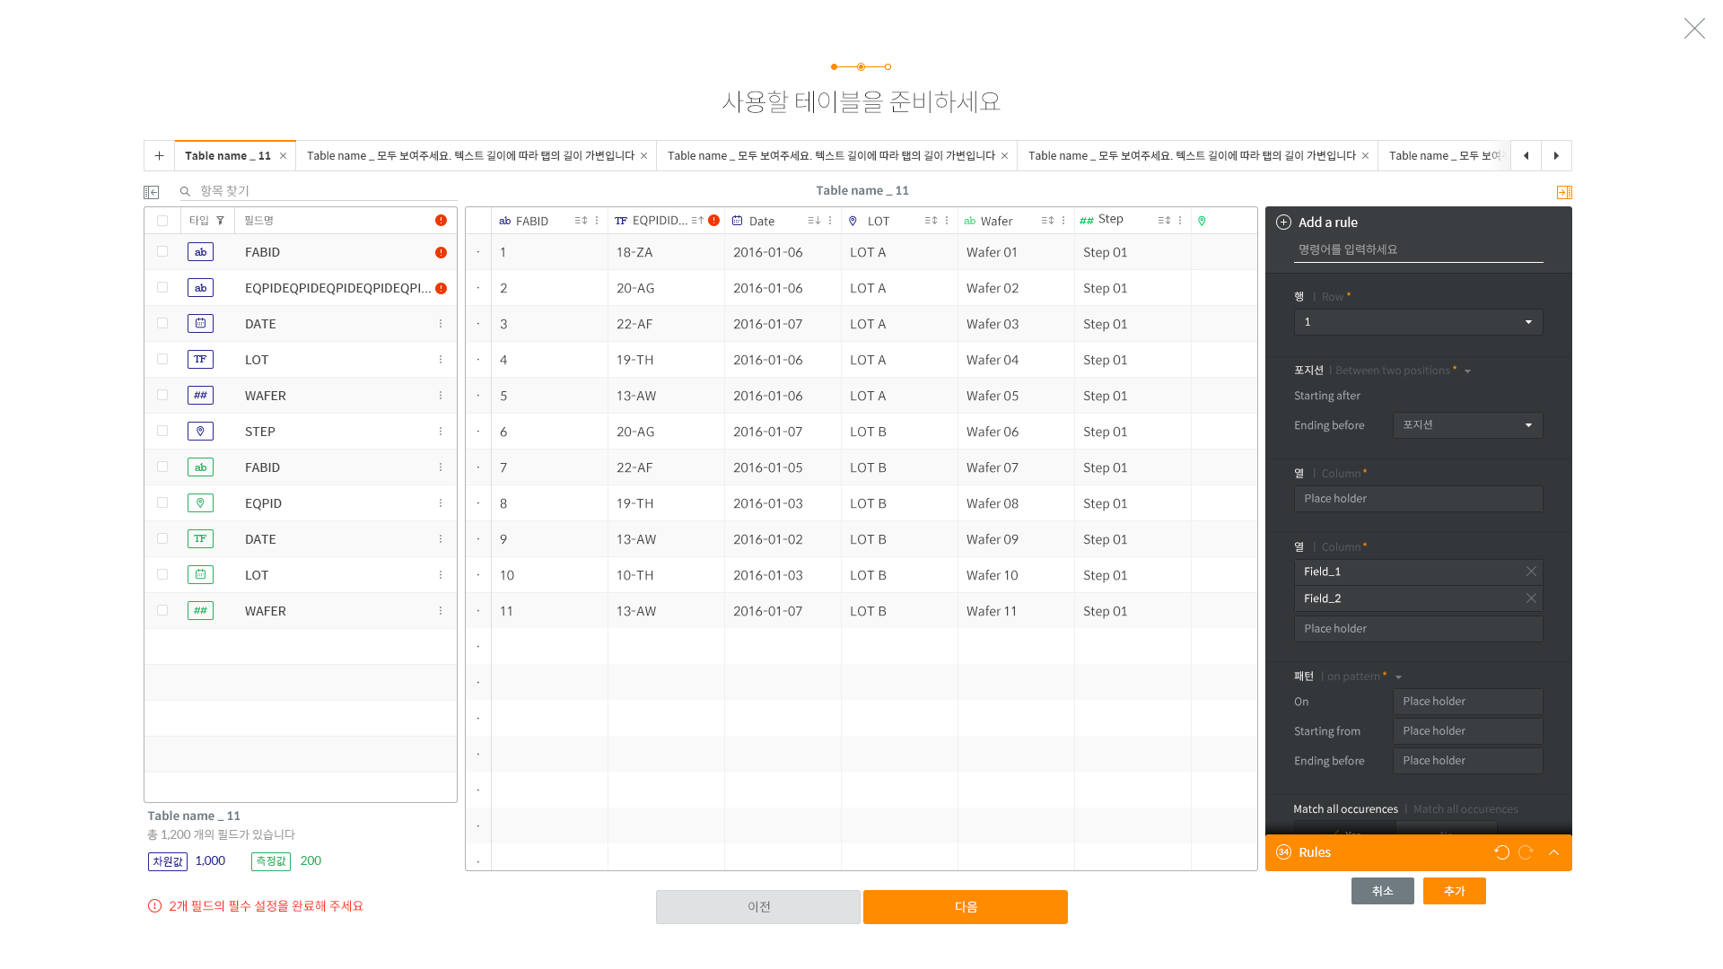
데이터 커넥션 정보 / 통합 스키마 브라우져 (전체팝업)
TBD
Workbench-062.2
03.02 좌측 패널 구성
데이터 미리보기
테이블 안에 들어가 있는 데이터의 미리보기 내용이 보여짐
[062.2]
Scheme Information
Columns
Information
Data
데이터 커넥션 이름
1
Database name name...
Search data
✓
▼
테이블 검색
2,300 Tables
TALBE 01 (테이블 이름 001)
TALBE 01 ( 테이블 이름 002 )
테이블 이름 003
TALBE 01 ( 테이블 이름 004 )
TALBE 01 ( 테이블 이름 005 )
TALBE 01 ( 테이블 이름 006 )
TALBE 01 ( 테이블 이름 007 )
TALBE 01 ( 테이블 이름 008 )
TALBE 01 ( 테이블 이름 009 )
TALBE 01 ( 테이블 이름 010 )
TALBE 01 ( 테이블 이름 011 )
TALBE 01 ( 테이블 이름 012 )
TALBE 01 ( 테이블 이름 001 )
TALBE 01 ( 테이블 이름 002 )
TALBE 01 ( 테이블 이름 003 )
TABLE03 ( 테이블 이름 003 )

Slide 37
7 Basic Confirmation & Alert Popup
Basic Confirmation & Alert Popup

Slide 38
Basic Confirmation & Alert Popup
-
No. | Case | Detail | BTN | Toast popup
[001.0] | Validation error | - |  | 에러 항목을 확인해 주세요
[002.0] | (공통)삭제 | 삭제하시겠습니까? | 삭제 | 삭제되었습니다
 |  |  | 취소 | -
[003.0] | (공통) 저장 완료 | - | - | 저장되었습니다
[004.0] | (공통) 저장 확인 | (main)저장하지 않은 작업 내용이 있습니다. 저장하시겠습니까? (sub)무시하고 닫기를 선택하면 작업 내용이 저장되지 않습니다. | 무시하고 닫기
 |  |  | 저장하고 닫기 | 저장되었습니다
[005.0] | (공통) 입력 글자수 초과 |  |  | n자까지 입력할수 있습니다
[008.0] | (공통) 권한 없음 | 접근 권한이 없습니다 | 확인
[009.0] | (공통) 네트워크 에러 |  |  | 네트워크 에러로 동작에 실패하였습니다. 다시 시도해 주세요.
[010.0] | 용어 사전 복제 확인 | (main) Do you want to copy this column dictionary? (sub) ’Column Name’ (메인) 이 용어 사전을 복제하시겠습니까? (서브) ‘용어 명’ | Cancel 취소
 |  |  | Copy 복제 | ‘Copy of Column Name’ is created. ‘복제된 용어 명’이(가) 생성되었습니다
[011.0] | 용어 사전 삭제 확인 | (main) Do you want to delete this column dictionary? (sub) ’Column Name’ (메인) 이 용어 사전을 삭제하시겠습니까? (서브) ‘용어 명’ | Cancel 취소
 |  |  | Delete 삭제 | ‘Column Name’ is deleted. ‘용어 명‘이(가) 삭제되었습니다.
[012.0] | 용어 명 중복 에러 | - | - | The name ‘Logical Column Name’ is already taken. Please choose a different name. ‘용어 명’ 이름은 이미 사용 중입니다. 다른 이름을 입력해주세요.
[013.0] | 용어 사전 생성 확인 |  |  | ‘Logical Column Name’ is created. ‘용어 명’이(가) 생성되었습니다
[014.0] | 코드 테이블 복제 확인 | (main) Do you want to copy this code table? (sub) ’Table Name’ (메인) 이 코드 테이블을 복제하시겠습니까? (서브) ‘테이블명’ | Cancel 취소
 |  |  | Copy 복제 | ‘Copy of Table Name’ is created. ‘복제된 테이블명’이(가) 생성되었습니다
[015.0] | 코드 테이블 삭제 확인 | (main) Do you want to delete this code table? (sub) ’Table Name’ (메인) 이 코드 테이블을 삭제하시겠습니까? (서브) ‘테이블명’ | Cancel 취소
 |  |  | Delete 삭제 | ‘Table Name’ is deleted. ‘테이블명‘이(가) 삭제되었습니다.
[016.0] | 코드 테이블 명 중복 에러 | - | - | The name ‘Code Table Name’ is already taken. Please choose a different name. ‘코드 테이블 명’ 이름은 이미 사용 중입니다. 다른 이름을 입력해주세요.
[017.0] | 코드 테이블 생성 확인 |  |  | ‘Table Name’ is created. ‘테이블명’이(가) 생성되었습니다
[018.0] | 가져오기 실패 에러 |  |  | An error occurred on line ‘number’. Please try again ‘숫자’ 행에서 에러가 발생했습니다. 다시 시도해주세요.
[019.0] | 메타데이터 삭제 확인 | (main) Do you want to delete this metadata? (sub) ‘Metadata Name’ (메인) 이 메타 데이터를 삭제하시겠습니까? (서브) ‘메타 데이터명’ | Cancel 취소
 |  |  | Delete 삭제 | ‘Metadata Name’ is deleted. ‘메타 데이터명‘이(가) 삭제되었습니다.
[020.0] | 카탈로그 삭제 확인 | (main) Are you sure you want to delete ‘Catalog name’? This catalog information is also deleted from each metadata. (sub) ‘data source name 01’, ‘data source name 02’, … (main) ‘카탈로그 이름’를 삭제하시겠습니까? 이 카탈로그 정보는 각 메타 데이터에서도 삭제됩니다. | Cancel 취소
 |  |  | Delete 삭제 | ‘Catalog name’ is deleted. ‘카탈로그 이름’이 삭제되었습니다.
[021.0] | 메타데이터 생성 완료 |  |  | ‘Metadata Name’ is created. ‘메타 데이터명’ 데이터 소스가 생성되었습니다.

Slide 39
Basic Confirmation & Alert Popup
-
No. | Case | Detail | BTN | Toast popup
[022.0] | 일반 사용자가 타 대시보드 접근시 |  | 확인 | (main) You do not have permission to view this dashboard (sub) Access denied (메인) 이 대시보드에 대한 열람 권한이 없습니다. (서브) 권한 없음
[023.0] | 데이터 배경이미지 용량 초과시 |  | 확인 | (main) You can upload an image file under 200kbyte (sub) Upload failed (메인) 200kbyte이하의 이미지 파일만 업로드 할 수 있습니다. (서브) 업로드 실패
[024.0] | 모달 팝업에서 모달 팝업을 띄울 경우 | (main)현재 화면을 닫고 이동하시겠습니까? (sub)취소를 선택하면 이동하지 않습니다. | 현재창 닫고 이동
 |  |  | 취소
[025.0] | 메타데이터 삭제 확인 | (sub)메타데이터와 데이터소스가 함께 삭제되며, 해당 데이터를 사용된 대시보드를 사용하실 수 없습니다. (main)정말 삭제하시겠습니까? | 취소
 |  |  | 메타데이터 삭제 | 메타데이터가 삭제되었습니다
[026.0] | 알수 없는 문제로 생성 실패 | (main) 용어사전 생성 실패 (sub) 등록한 파일에 대한 설정값을 다시 확인해 주세요. | 확인
[027.0] | 잘못된 파일 업로드 | 불러올 수 없는 파일 포멧입니다. xls, xlsx and csv formats are allowed | 확인
[028.0] | Dictionary 상세 이동 | Dcitionary 상세 화면으로 이동하시겠습니까? 수정된 내용이 저장되지 않습니다. | 이동
 |  |  | 취소
[029.0] | Column Schema의 Dictionary 적용 취소 | (main) 적용된 용어사전을 제거하시겠습니까? (sub) 제거시 컬럼의 내용이 모두 초기화 됩니다. | 제거
 |  |  | 취소
[030.0] | Column Schema의 Dictionary 변경 | (main) 용어사전을 변경하시겠습니까? (sub) 용어사전에 정의된 컬럼명, 타입, 코드테이블, 설명이 일괄 변경됩니다. | 변경
 |  |  | 취소
[031.0] | 유저가 추가한 column property 삭제 | (main) 속성을 삭제하시겠습니까? (sub) 설정된 사항이 모두 삭제되며 복구되지 않습니다. | 삭제
 |  |  | 취소

